Slide 1
PASCAL Antoine
Candidat : 41969
Diminution du coût de calcul d’un raymarcher pour simuler efficacement des scènes 3D
1/33

Slide 2
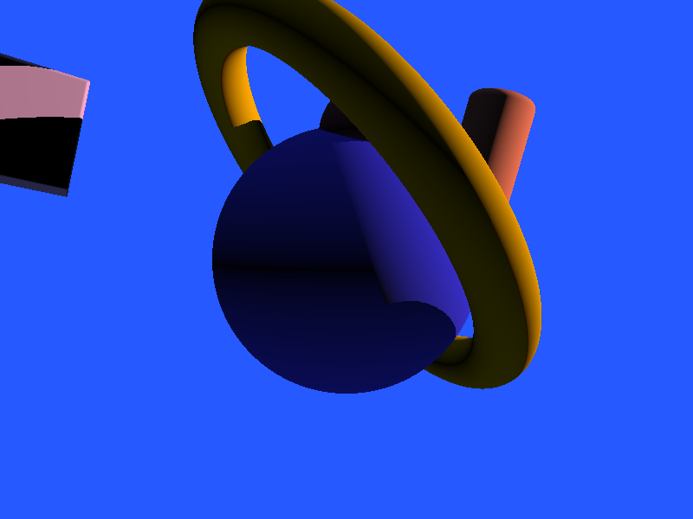
Présentation du problème
2/33

Slide 3
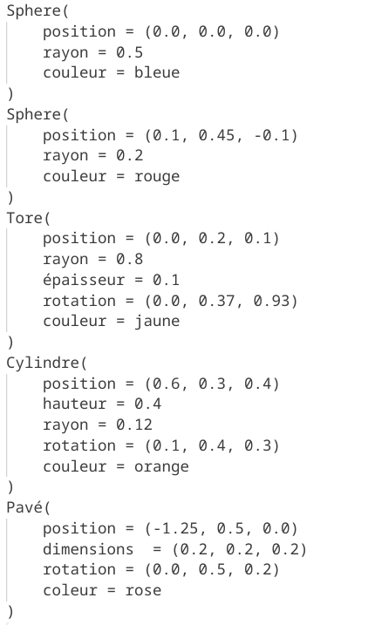
Objectif :
Entrée :
Sortie :
3/33

Slide 4
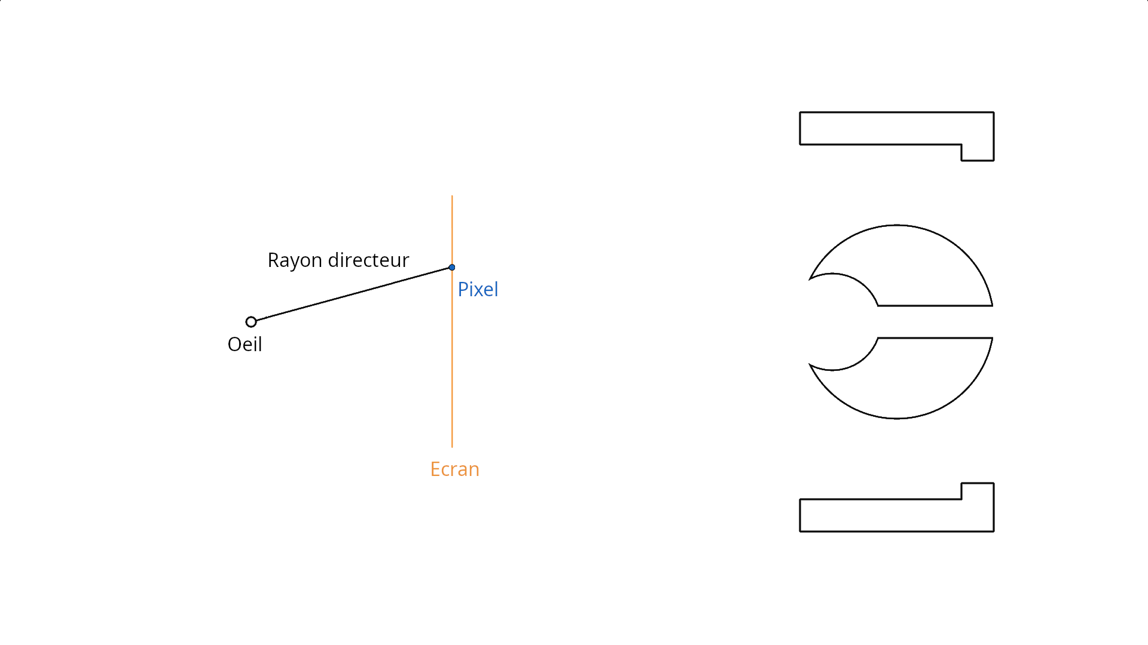
Fonctionnement d’un raymarcher
Source : https://www.shadertoy.com/view/ltyGRD
4/33

Slide 5
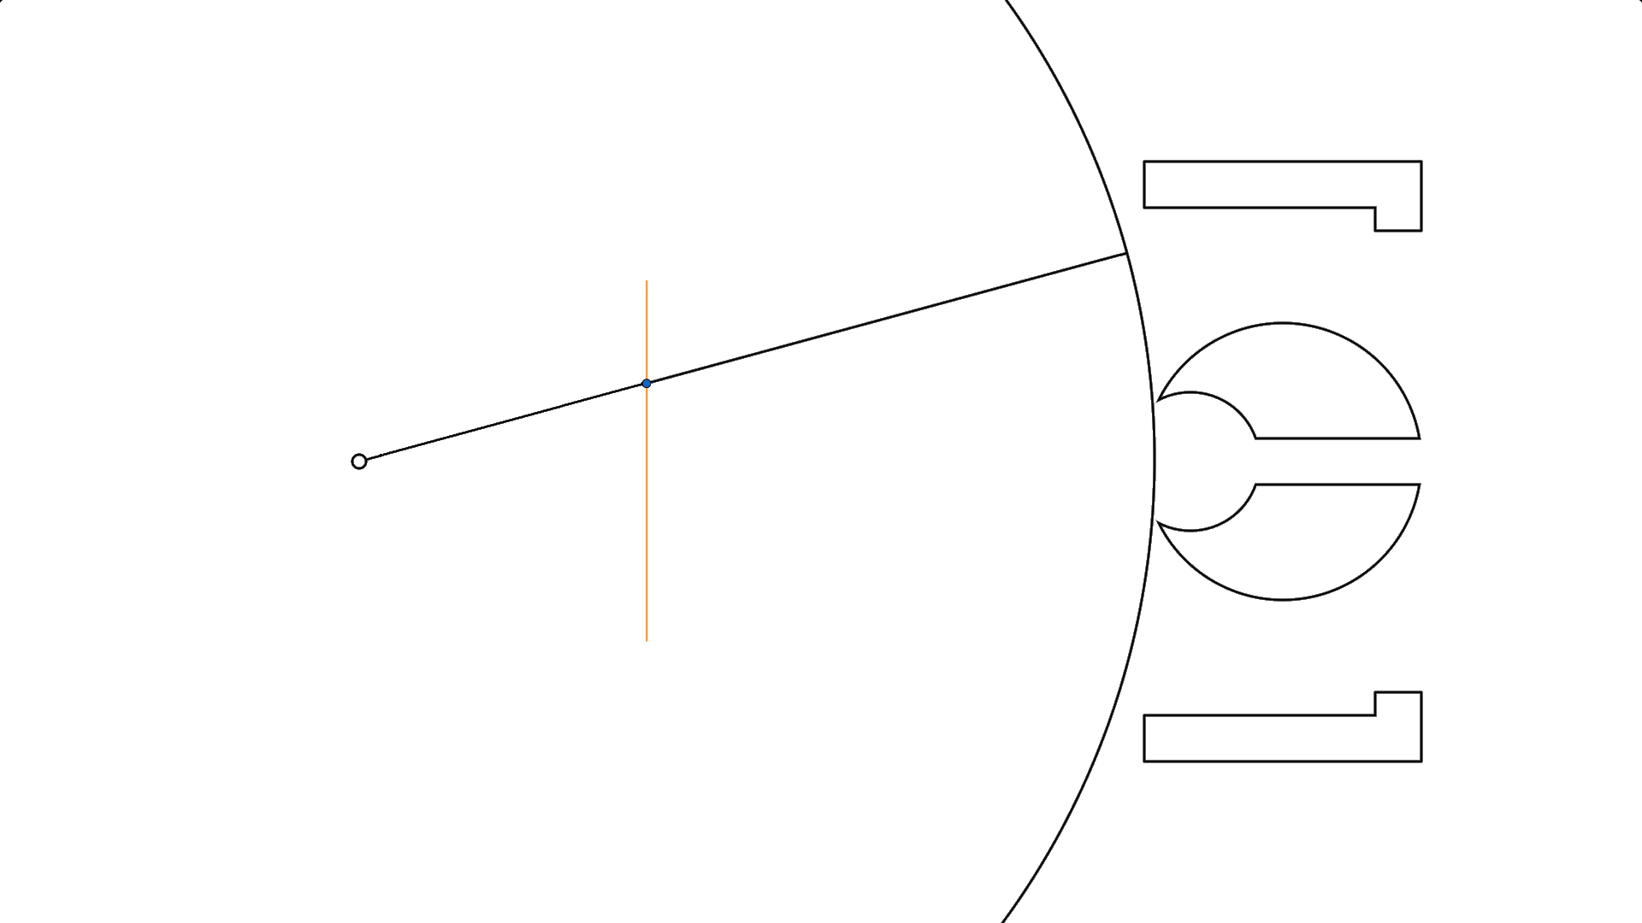
Fonctionnement d’un raymarcher
Source : https://www.shadertoy.com/view/ltyGRD
5/33

Slide 6
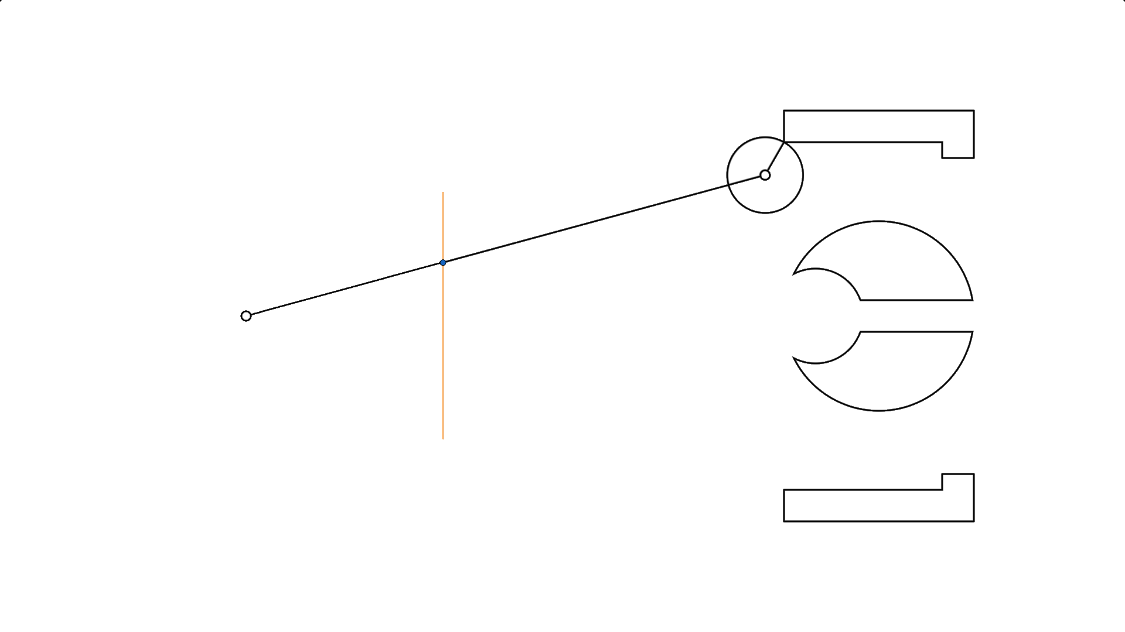
Fonctionnement d’un raymarcher
Source : https://www.shadertoy.com/view/ltyGRD
6/33

Slide 7

Fonctionnement d’un raymarcher
Source : https://www.shadertoy.com/view/ltyGRD
7/33

Slide 8

Fonctionnement d’un raymarcher
Source : https://www.shadertoy.com/view/ltyGRD
8/33

Slide 9
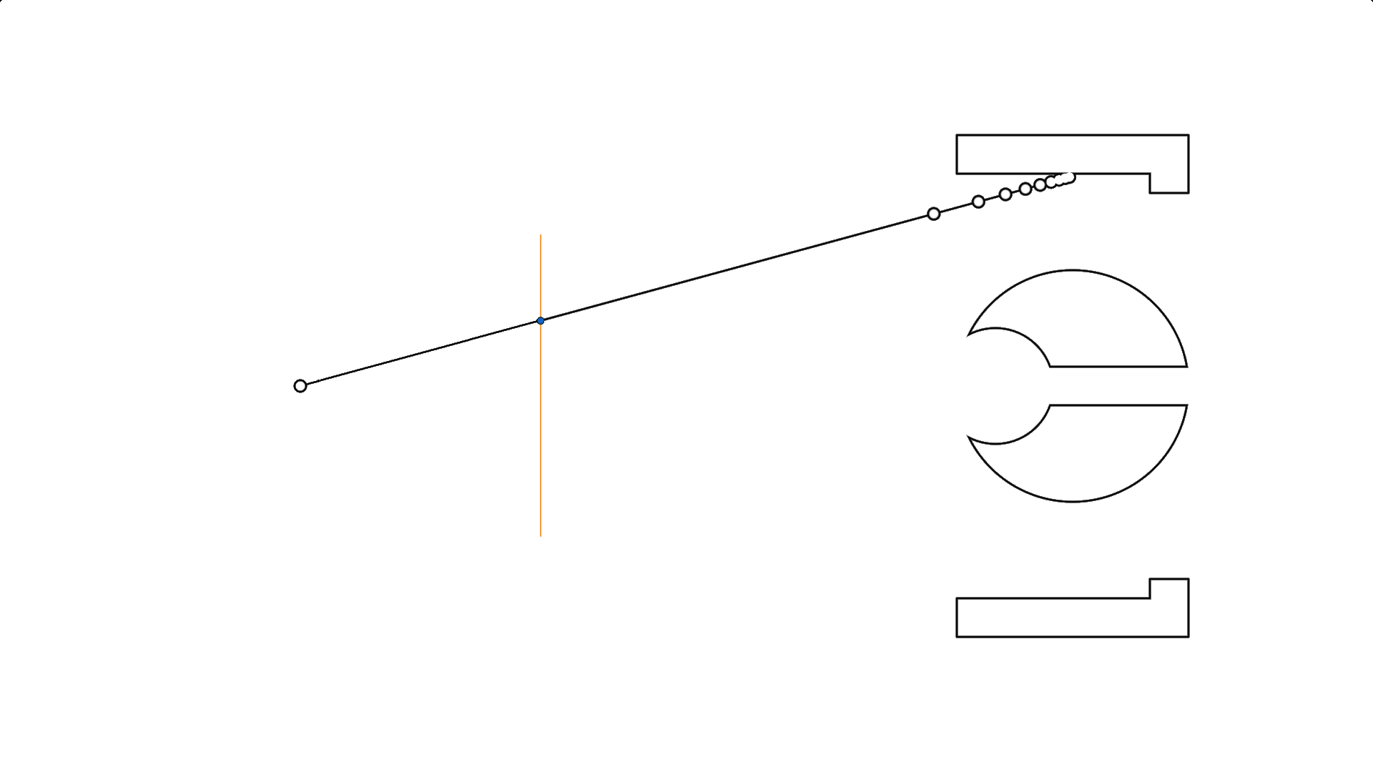
Fonctionnement d’un raymarcher
Source : https://www.shadertoy.com/view/ltyGRD
9/33

Slide 10
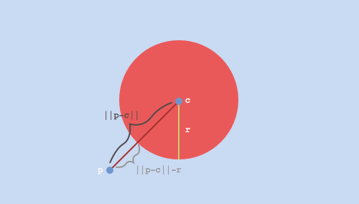
Fonctionnement d’un raymarcher
Fonctions de distance signée (SDFs) :
float sdSphere(vec3 p, float s)
{
return length(p)-s;
}
Source : https://michaelwalczyk.com/blog-ray-marching.html
10/33

Slide 11

Premiers rendus
11/33

Slide 12
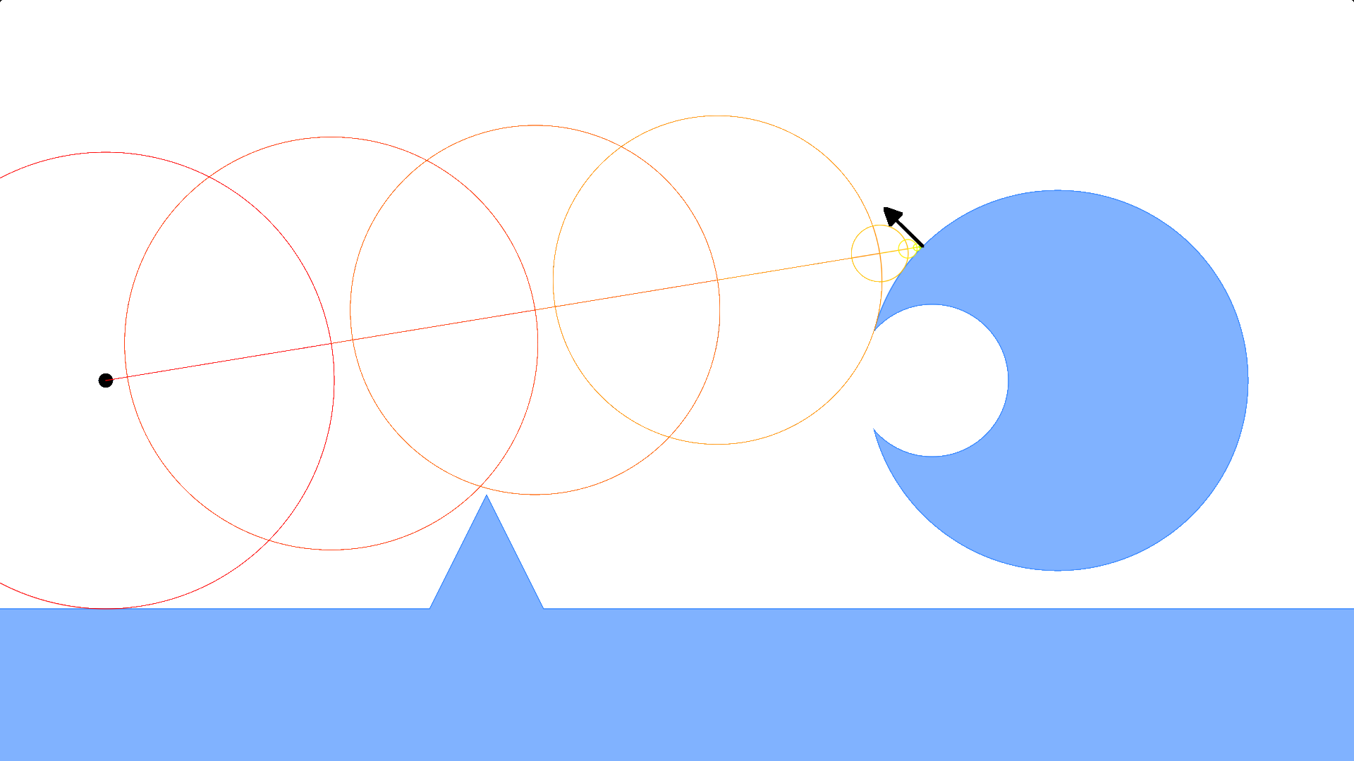
Eclairage
Calcul des normales :
normale
Source : https://www.shadertoy.com/view/lslXD8
12/33

Slide 13
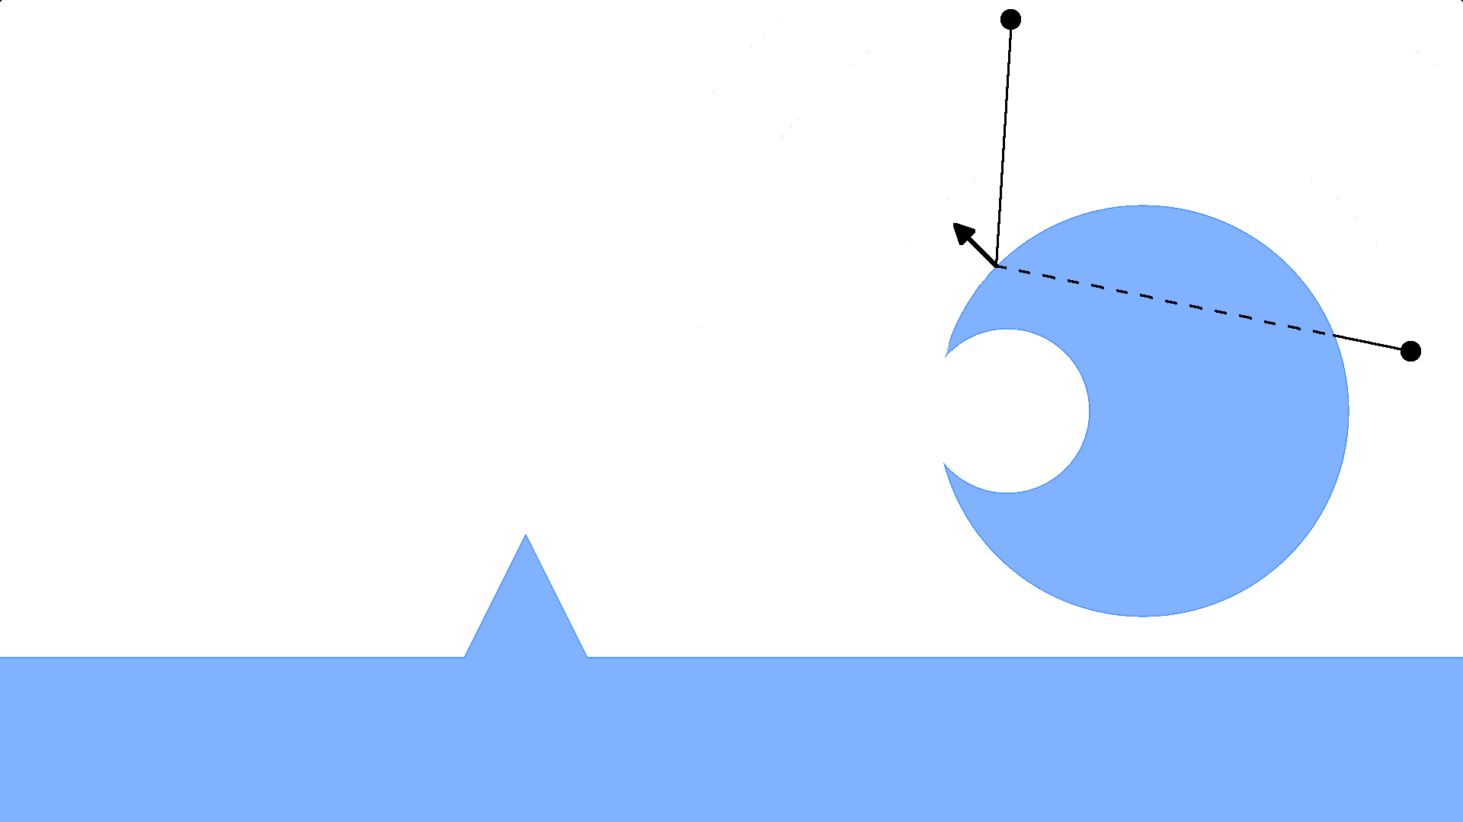
Eclairage
Calcul des rayons de lumières incidents :
Lumière 1
Lumière 2
Source : https://www.shadertoy.com/view/lslXD8
13/33

Slide 14
Rendu avec éclairage
14/33

Slide 15
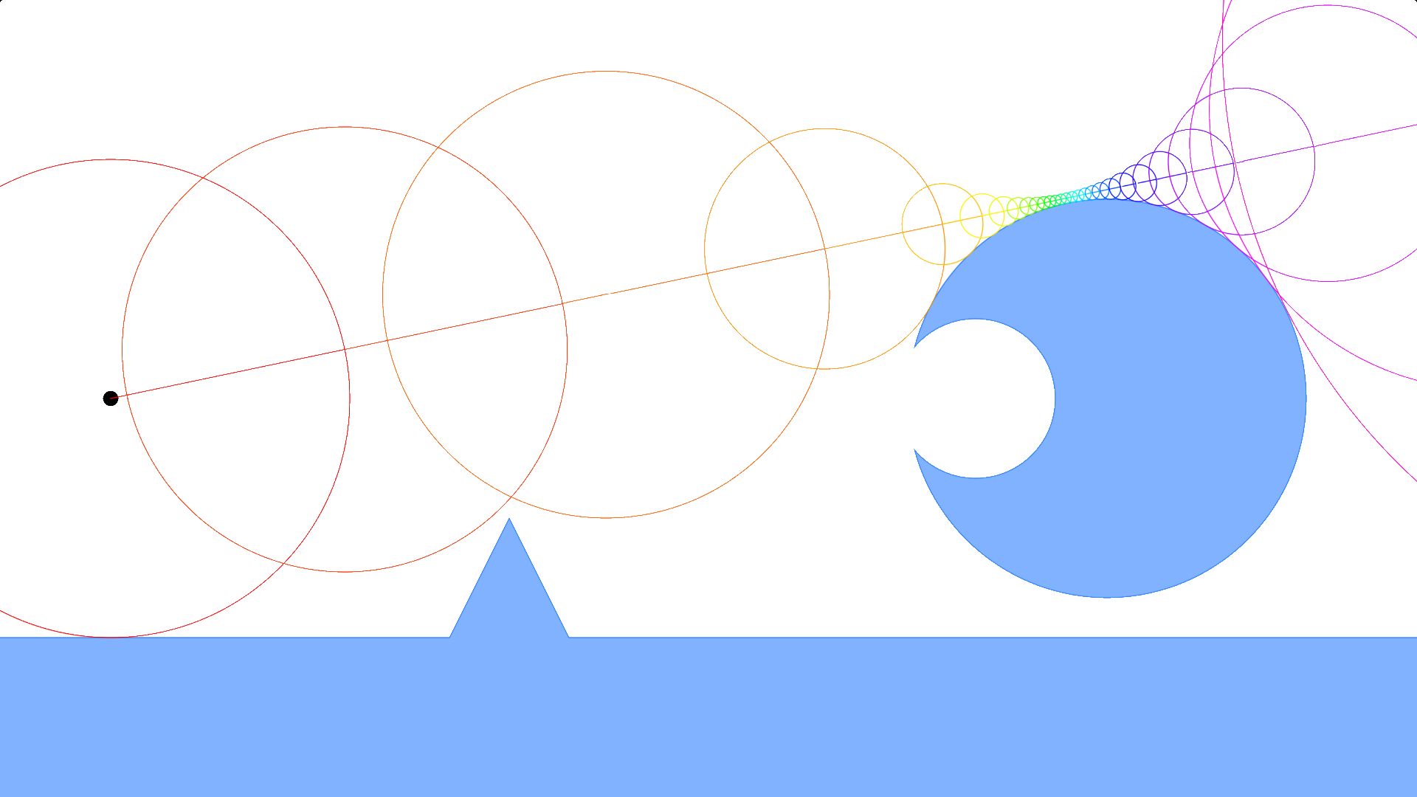
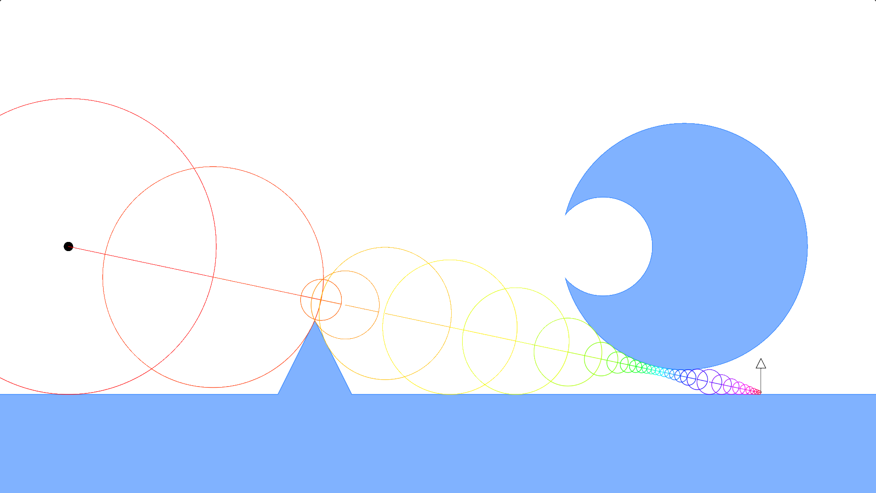
Limites du raymarching
15/33
Source : https://www.shadertoy.com/view/lslXD8

Slide 16
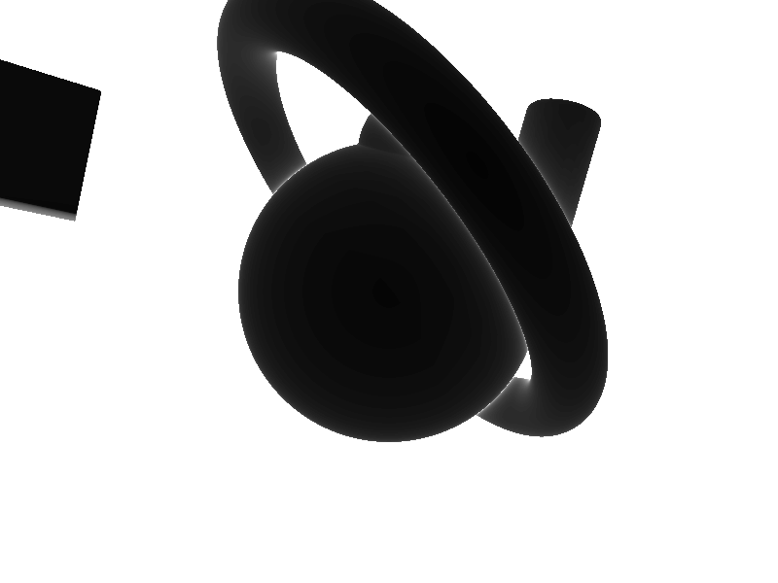
Limites du raymarching
16/33

Slide 17
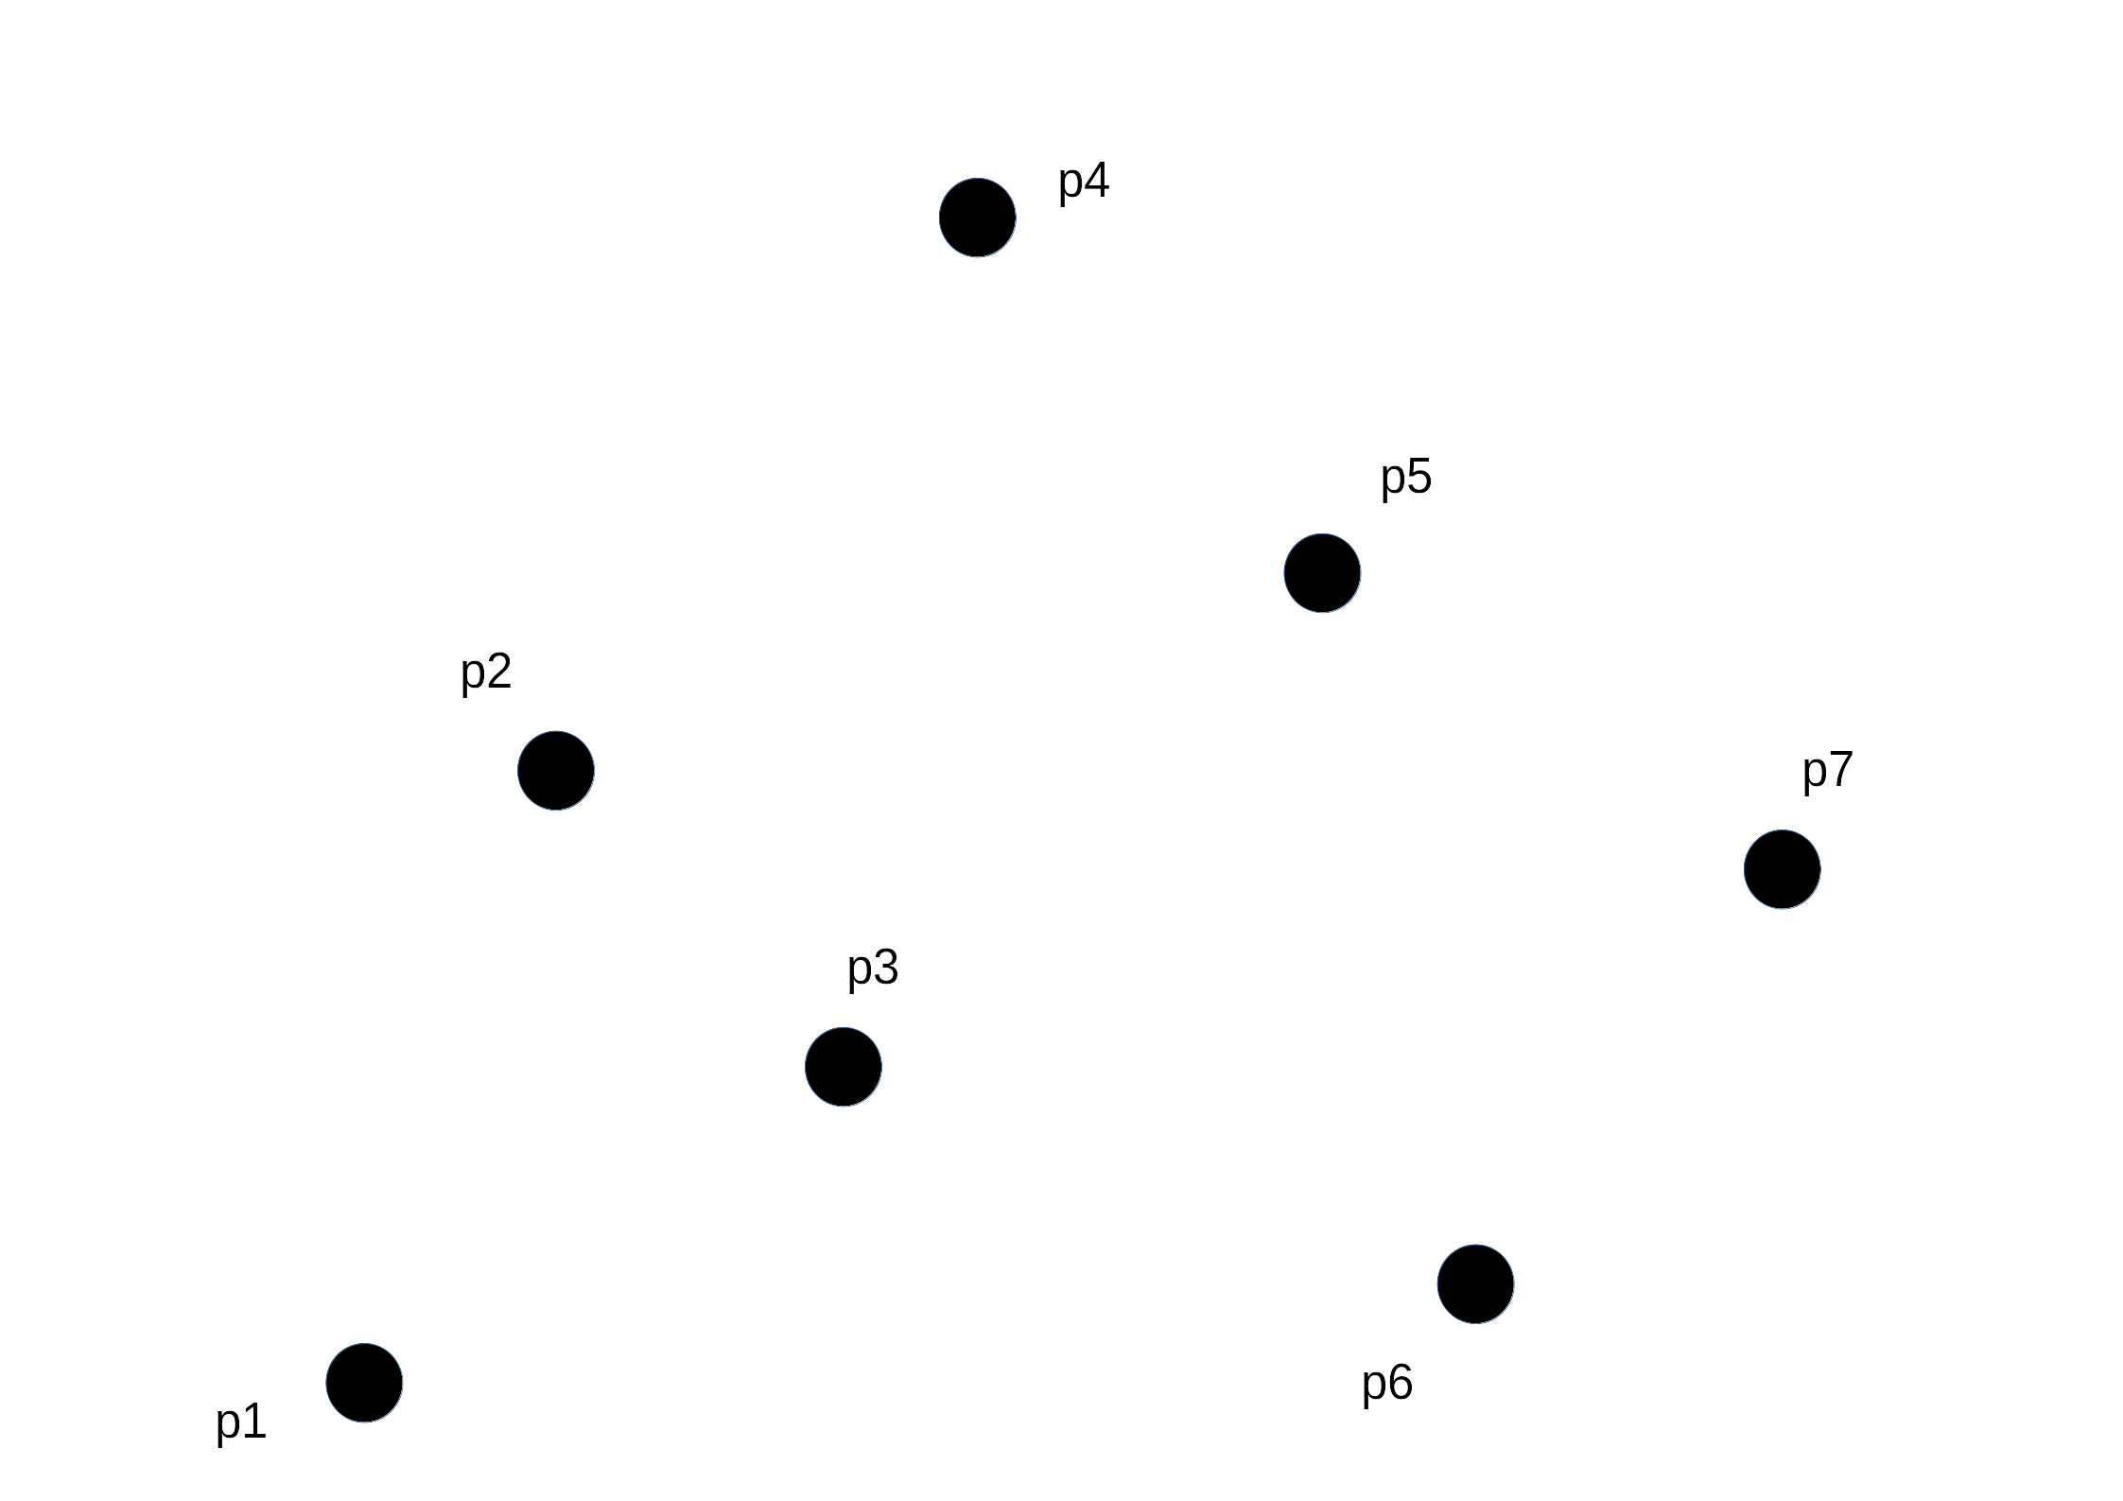
KD-tree
17/33

Slide 18
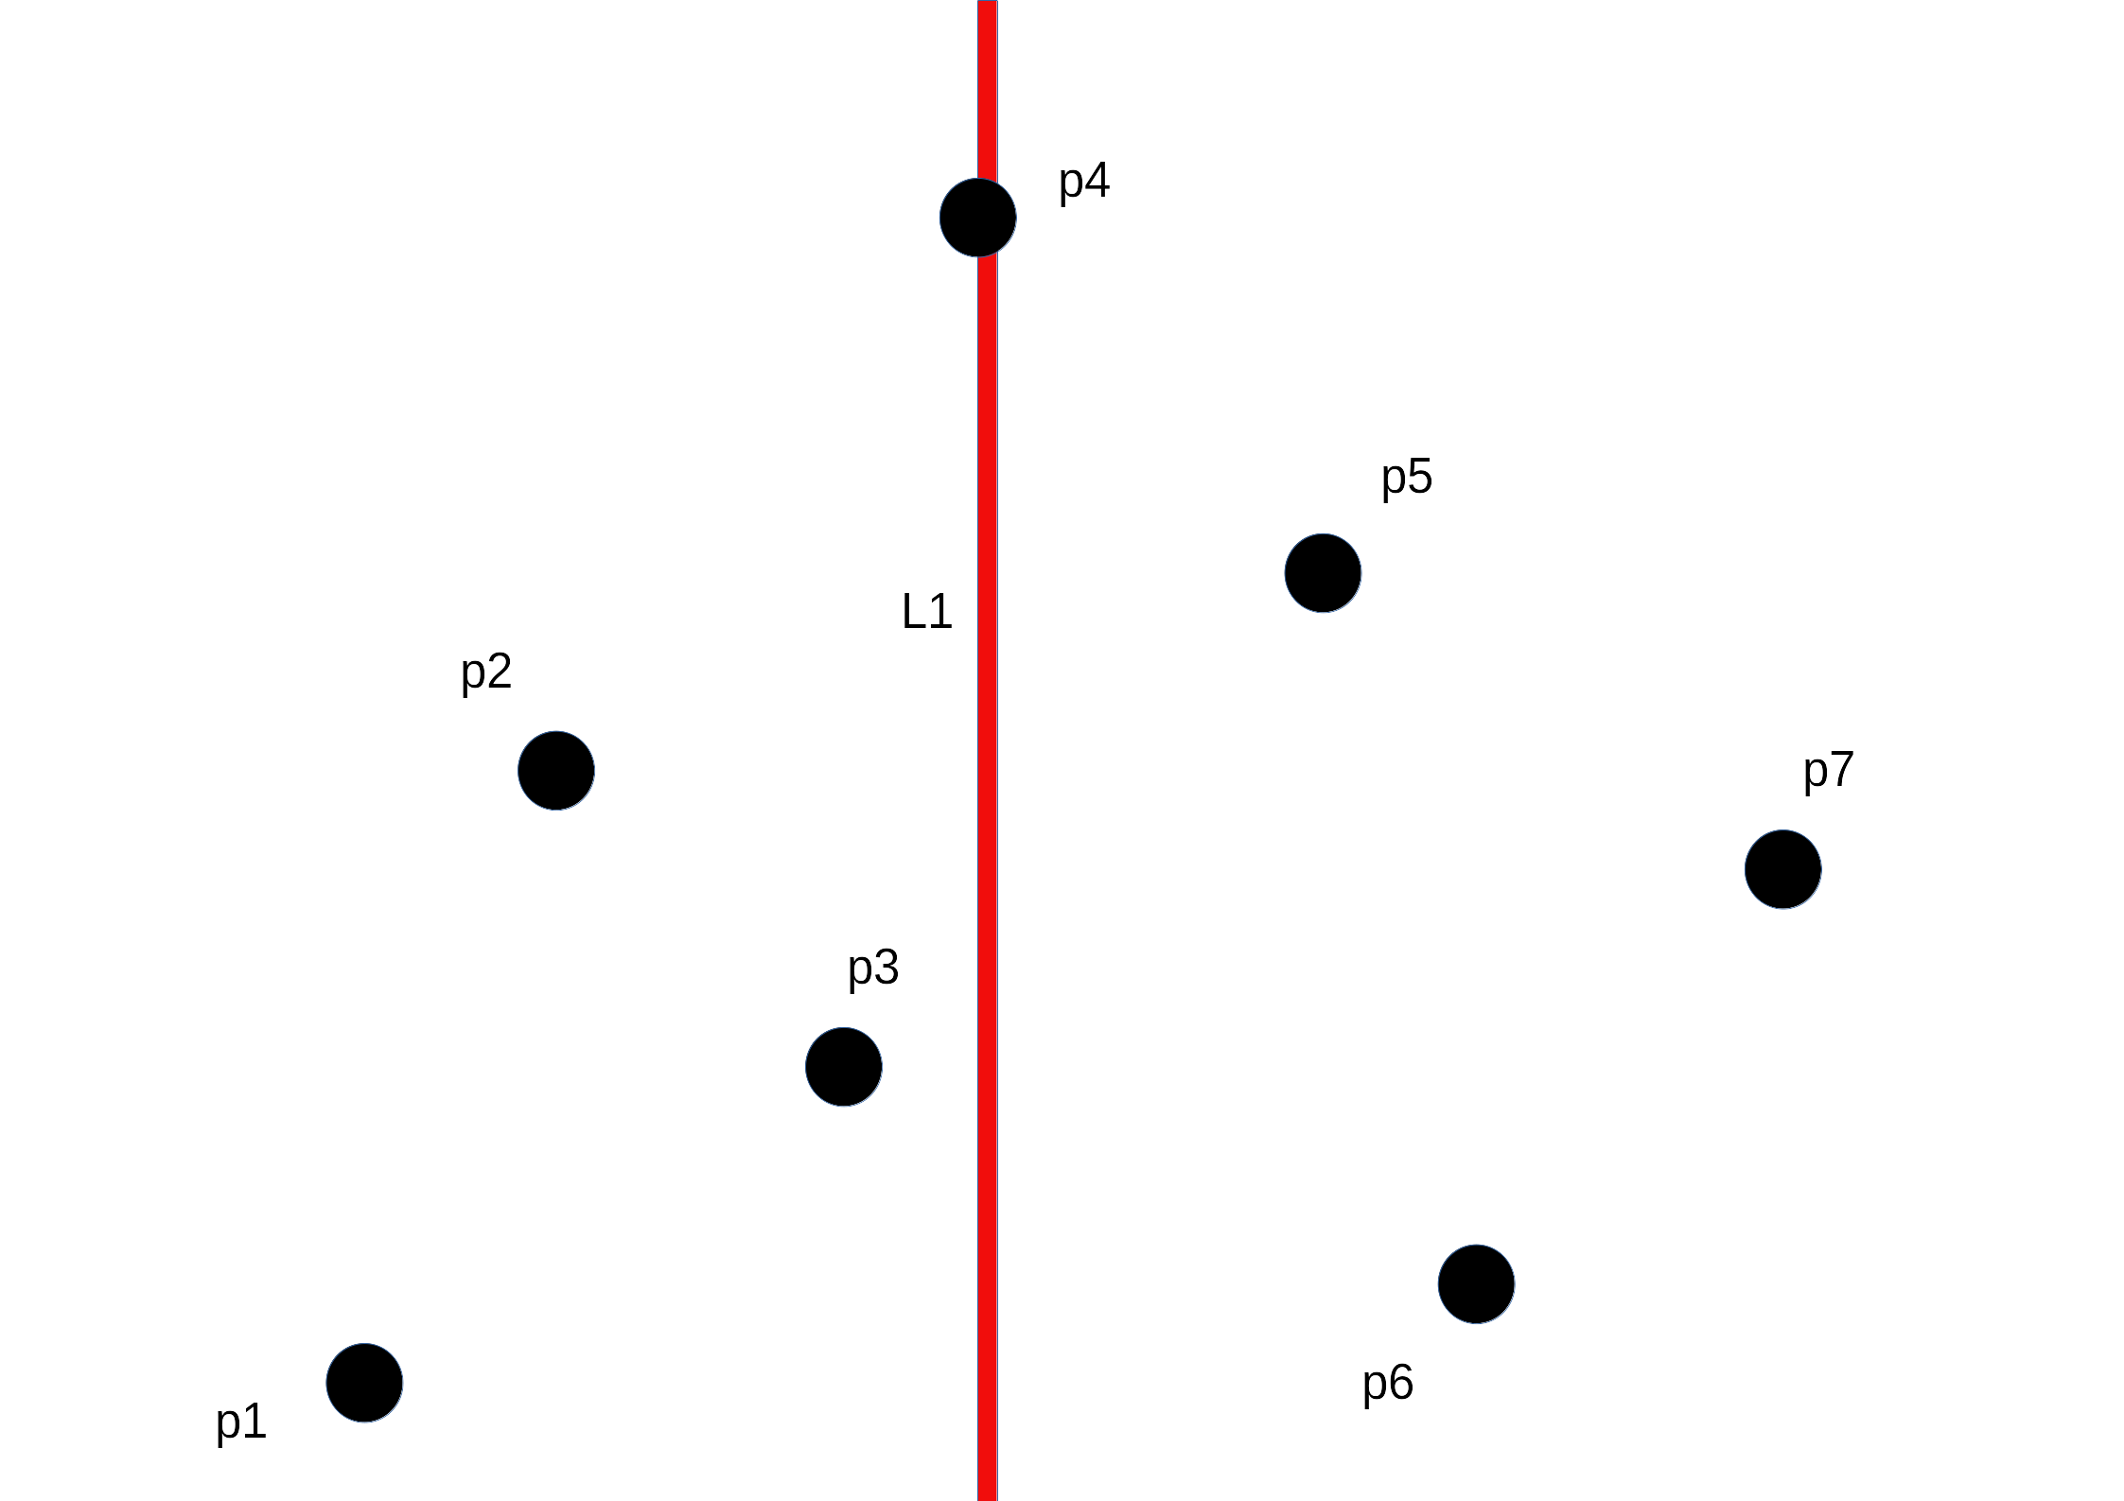
KD-tree
18/33

Slide 19
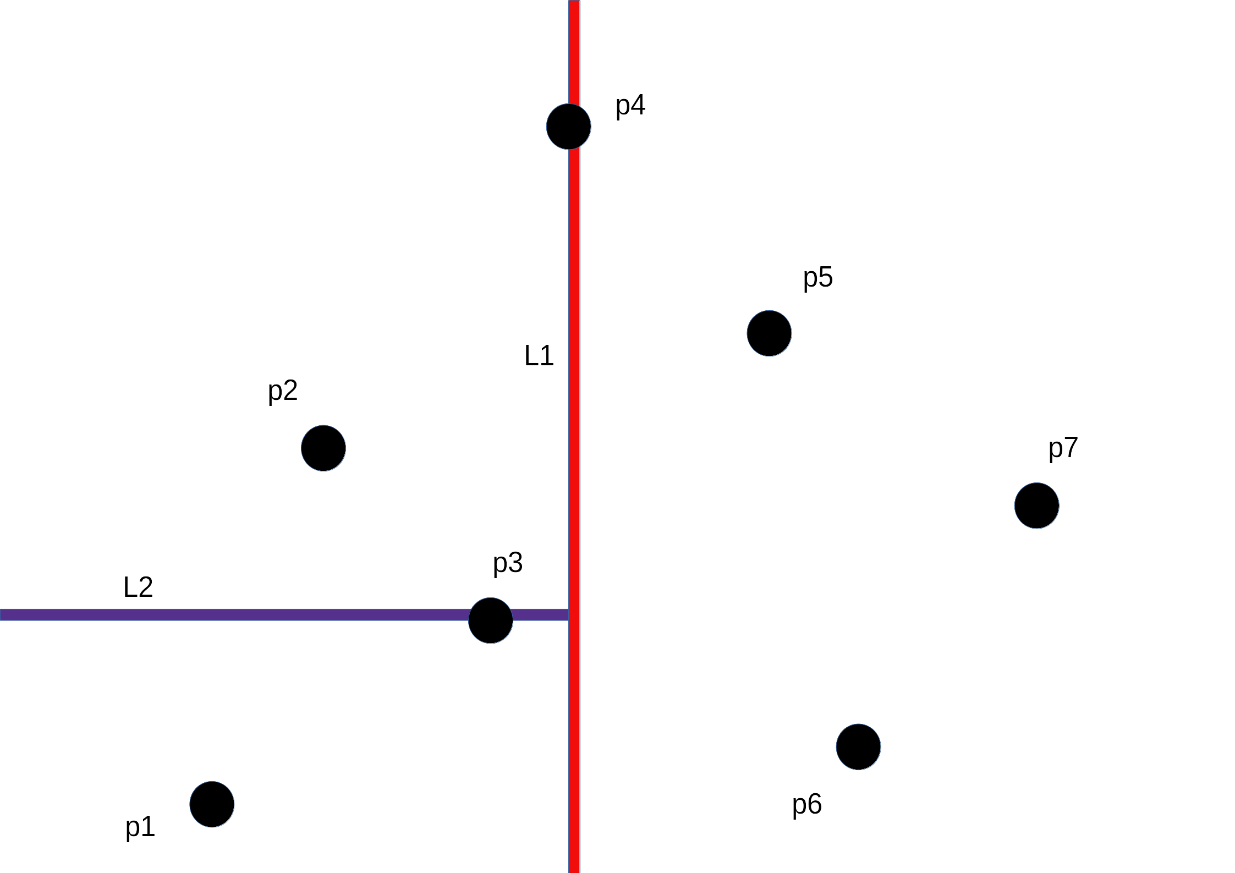
KD-tree
19/33

Slide 20
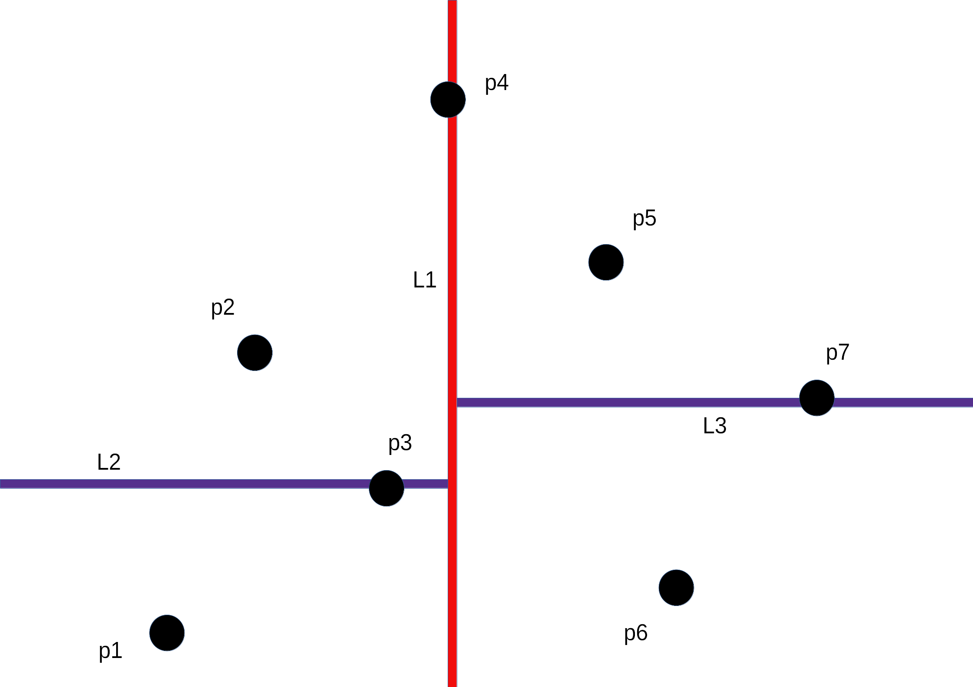
KD-tree
20/33

Slide 21
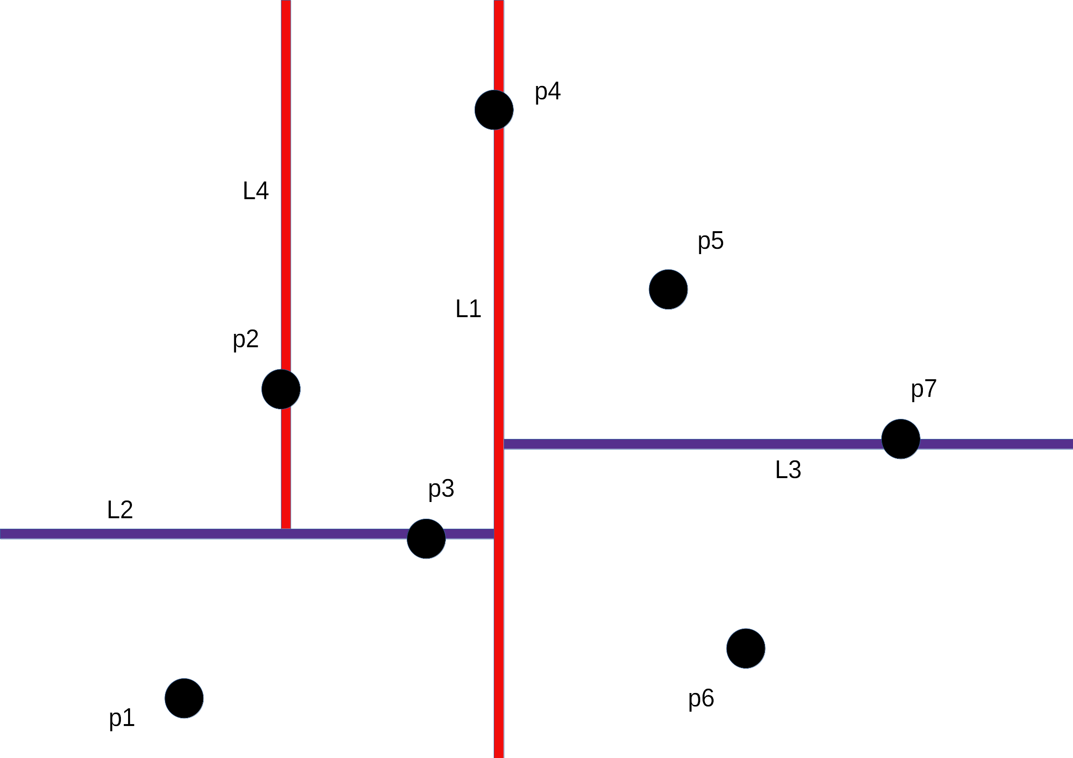
KD-tree
21/33

Slide 22
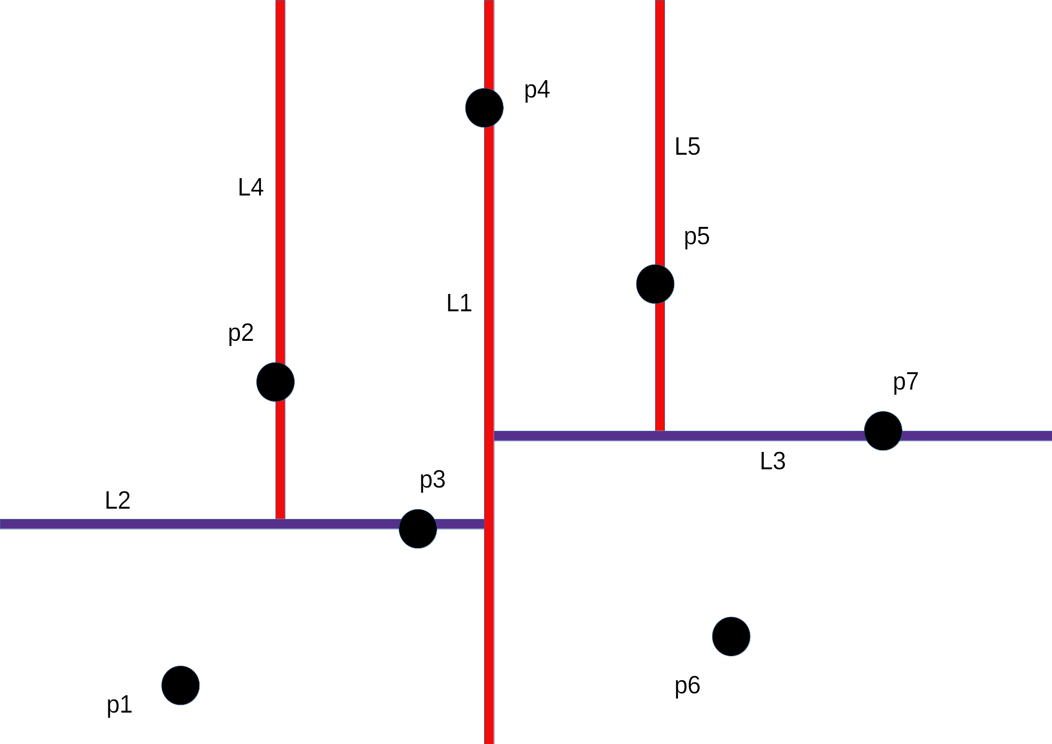
KD-tree
22/33

Slide 23
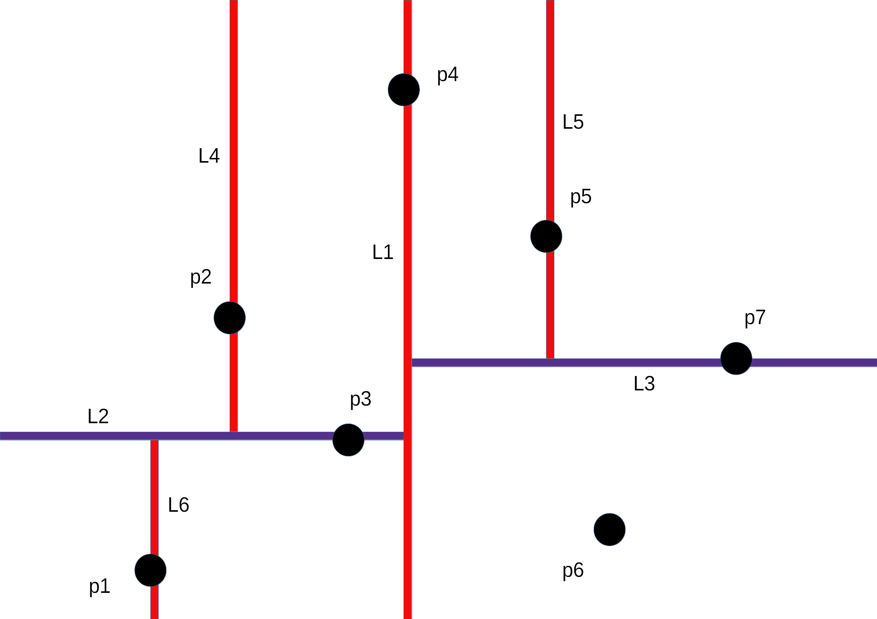
KD-tree
22/33

Slide 24
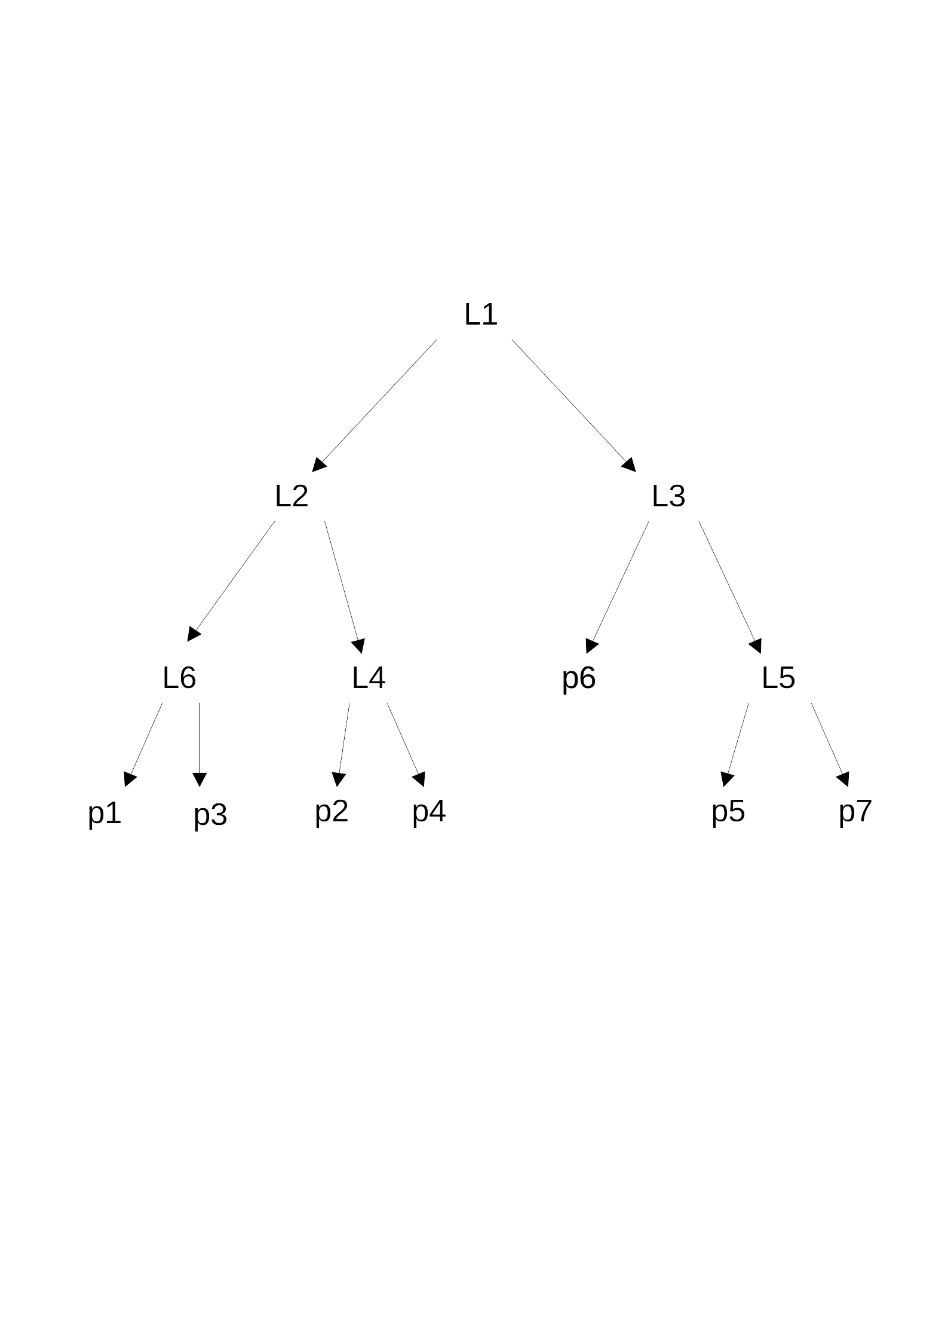
KD-tree
23/33

Slide 25
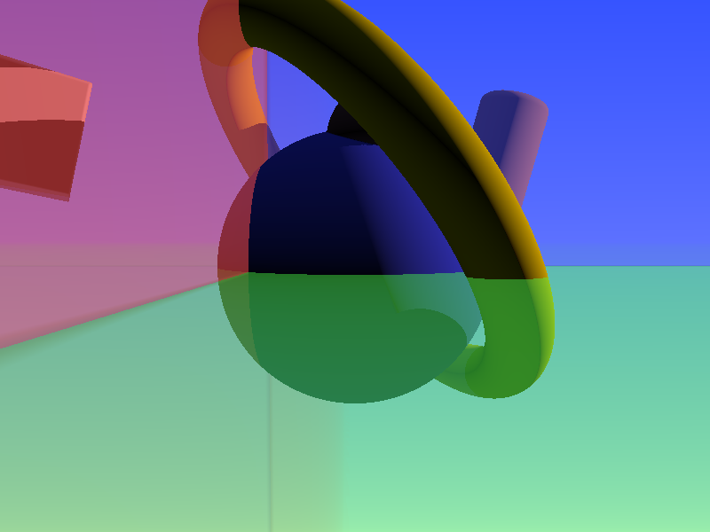
KD-tree
24/33

Slide 26


KD-tree : Résultats
Raymarcher classique :
Raymarcher avec KD-Tree :
26/35

Slide 27
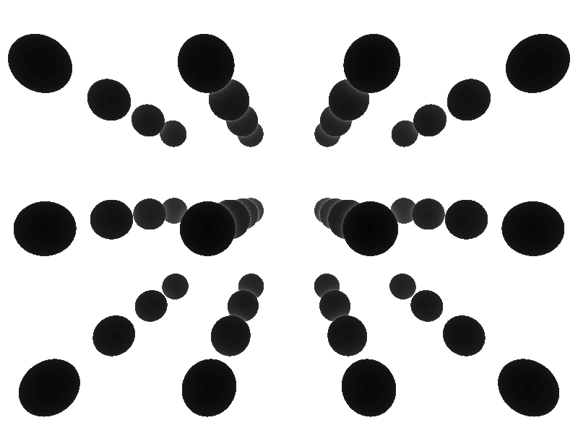

KD-tree : Résultats
Raymarcher classique :
Raymarcher avec KD-Tree :
27/35

Slide 28
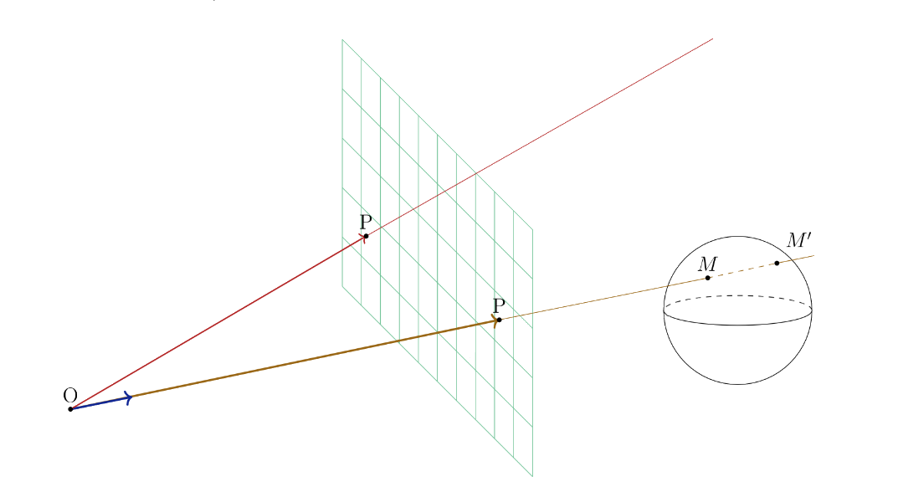
Raytracing
Source : https://euler.ac-versailles.fr/IMG/pdf/raytracing.pdf
28/35

Slide 29
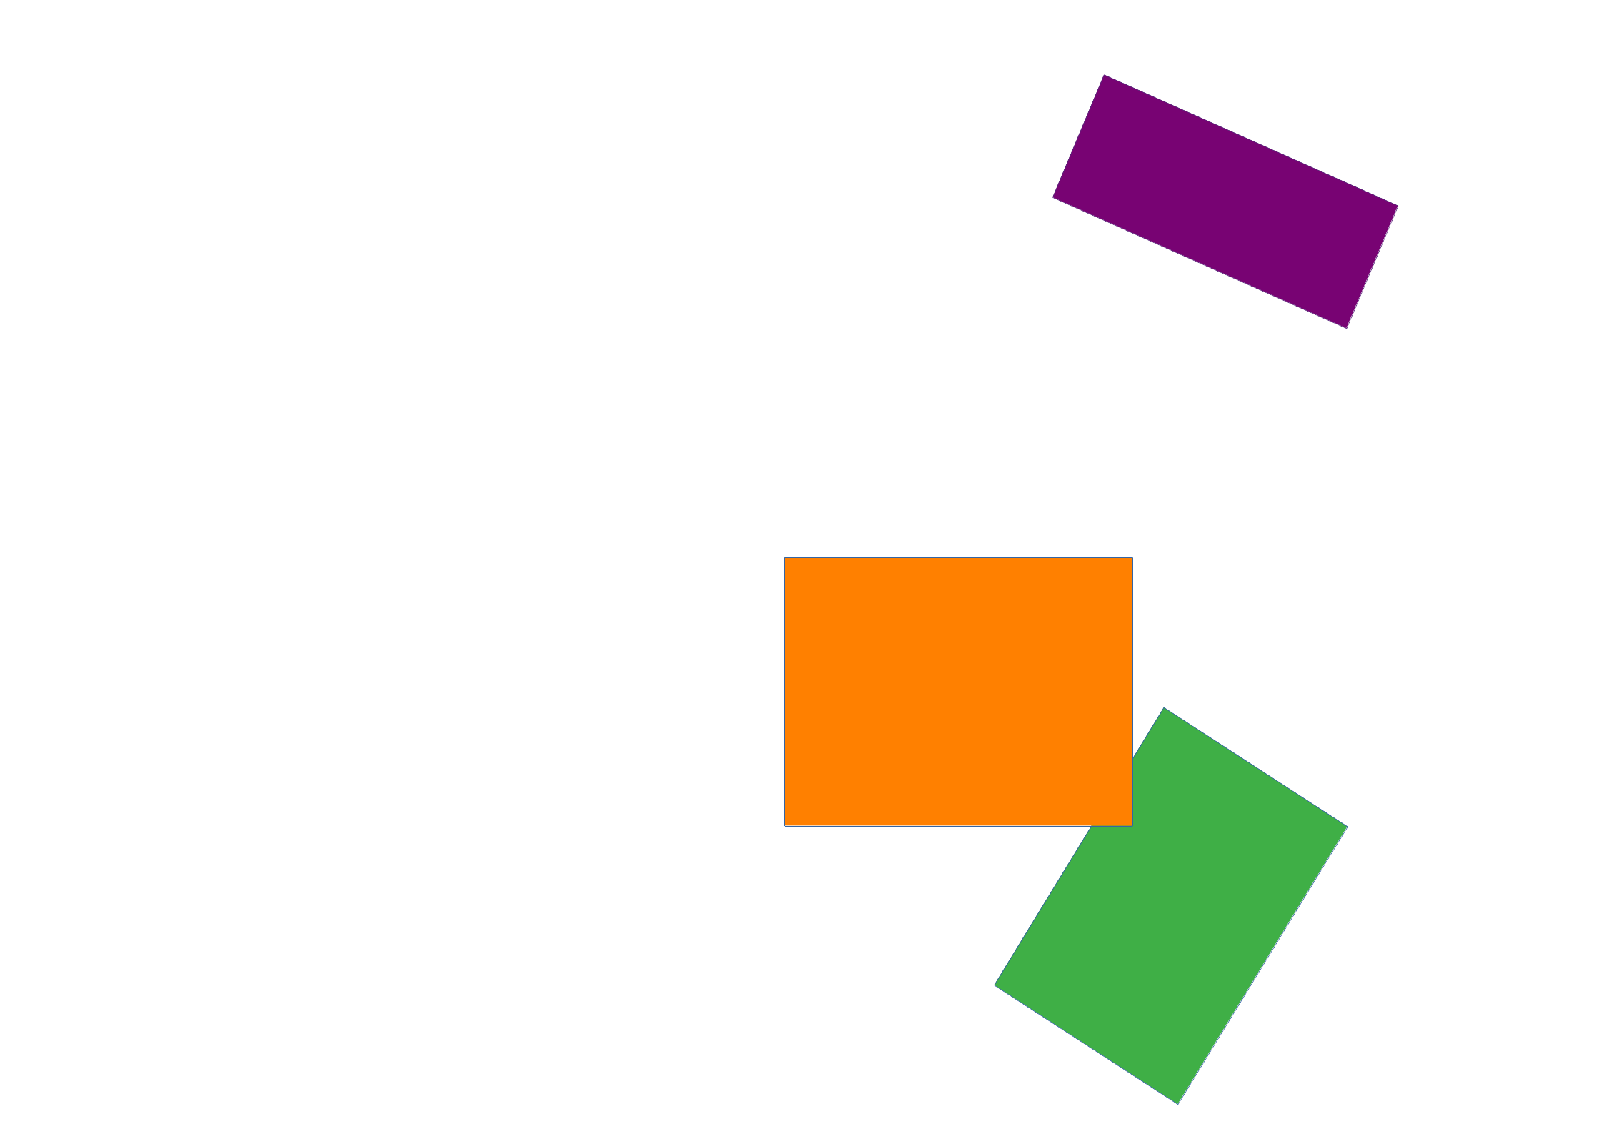
Raytracing
29/35

Slide 30
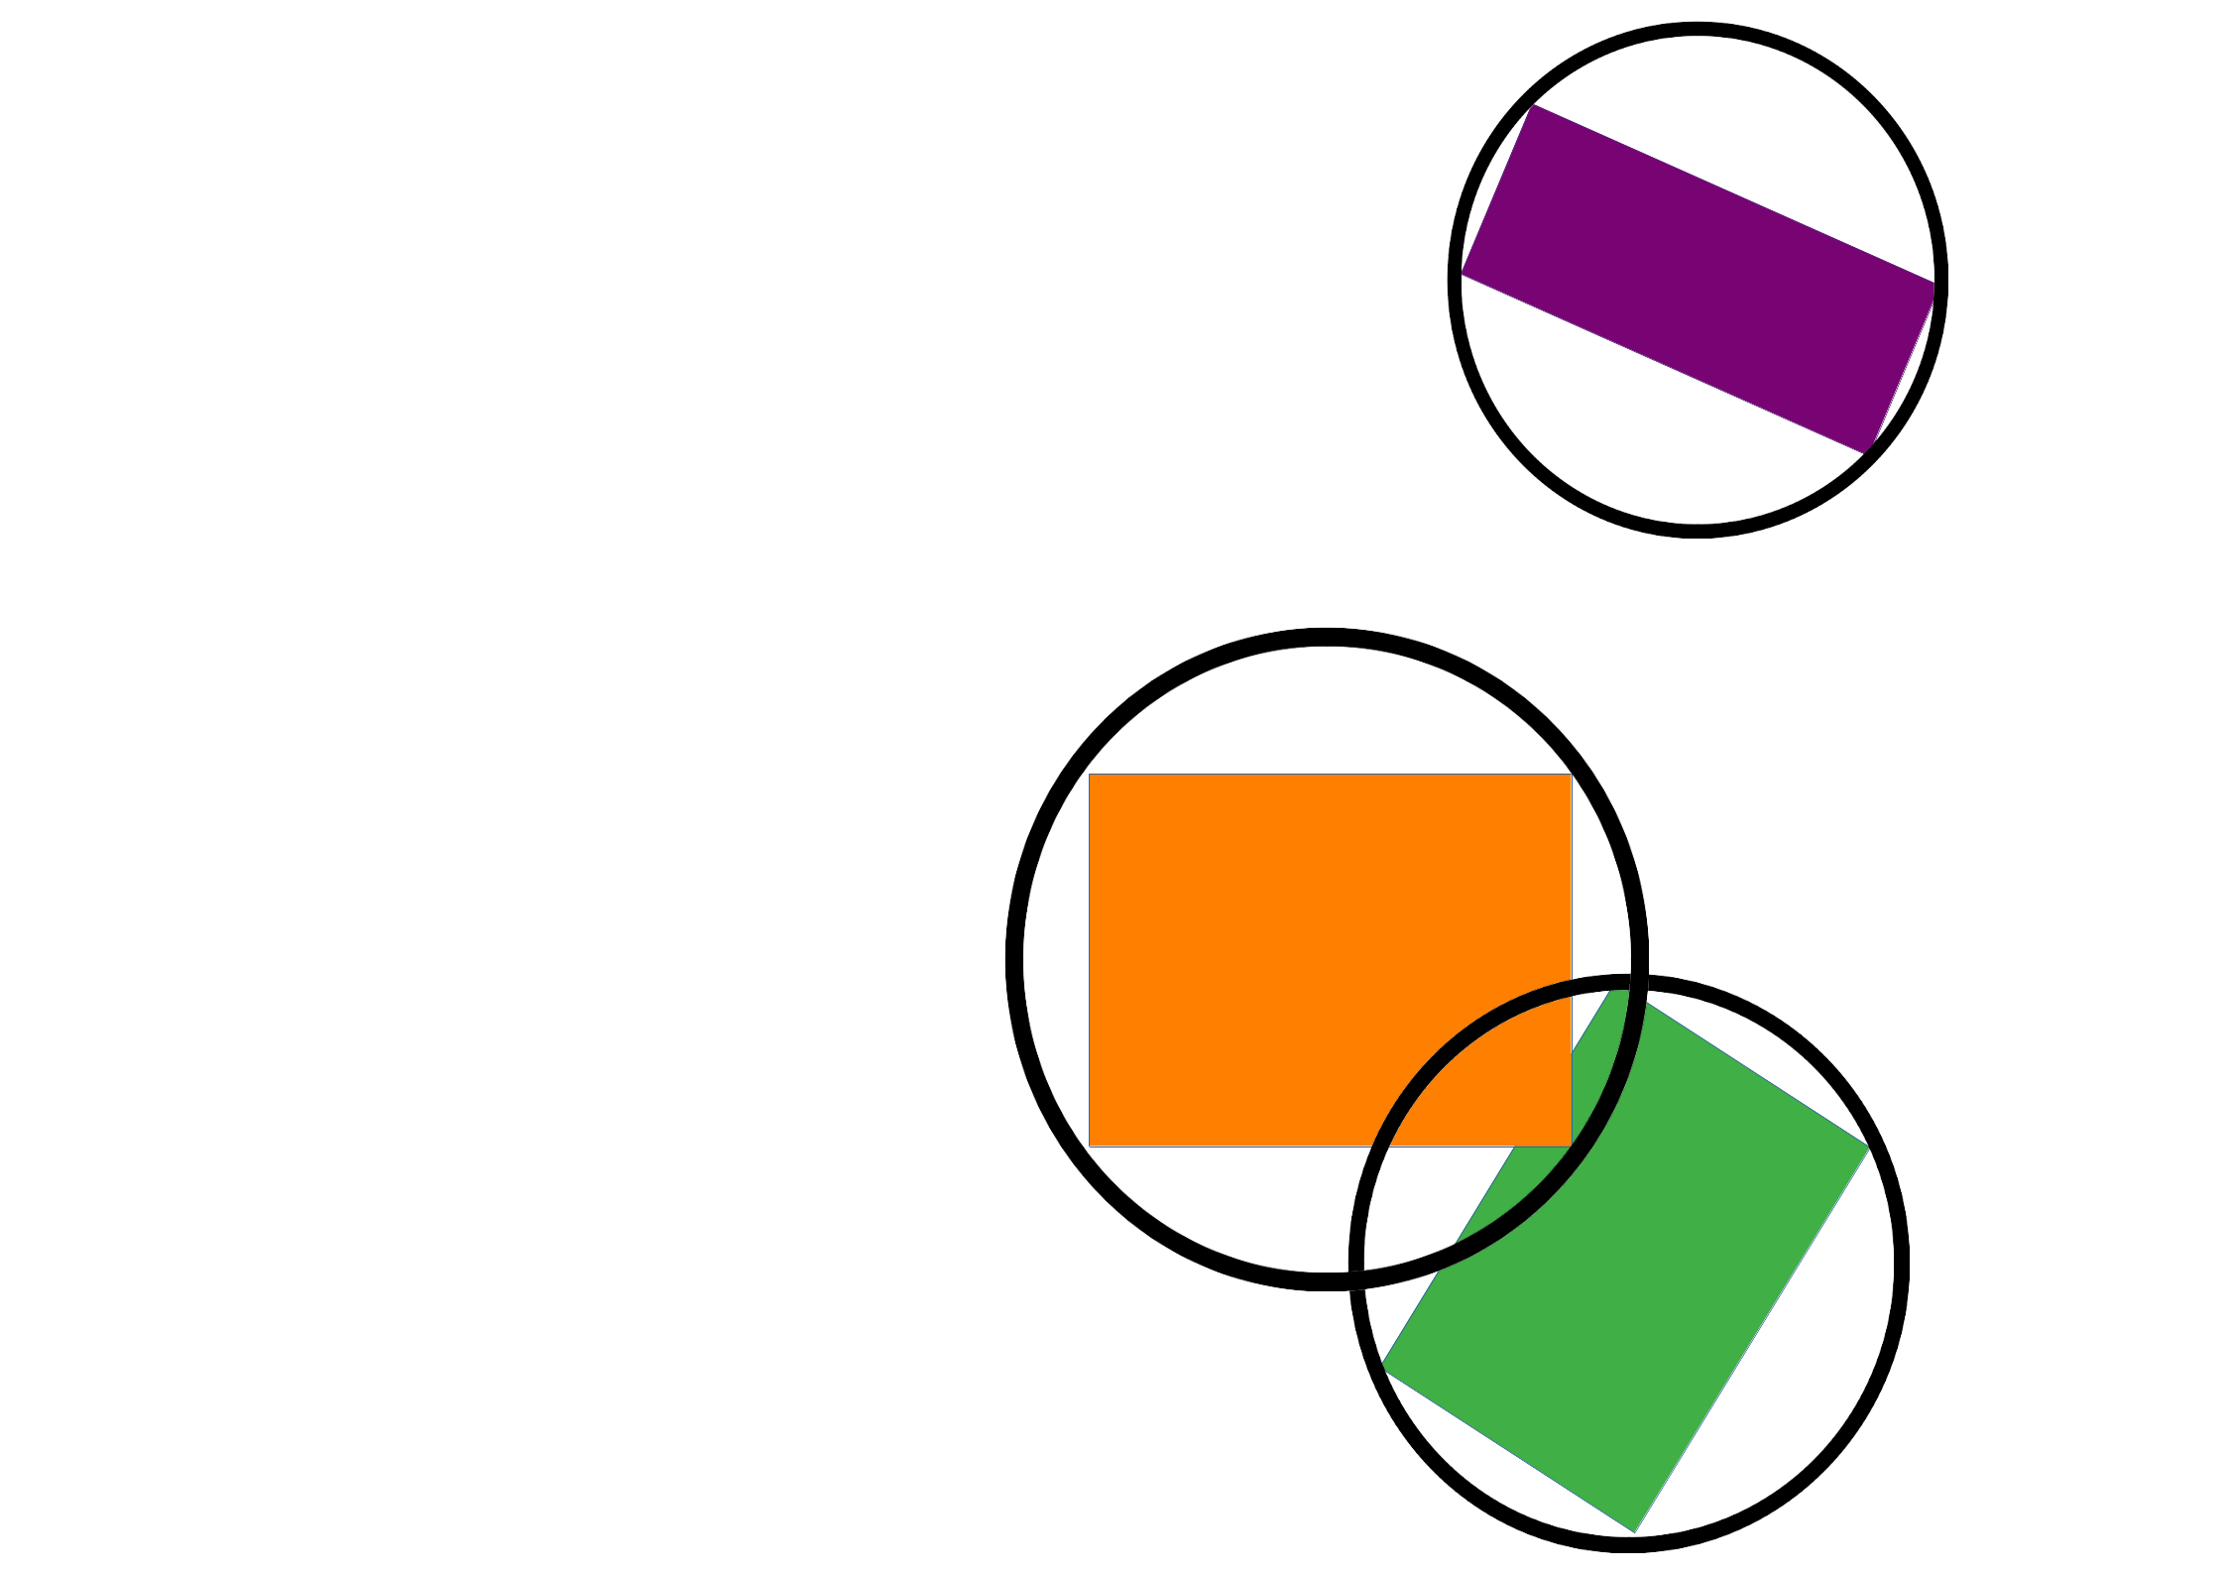
Raytracing
30/35

Slide 31
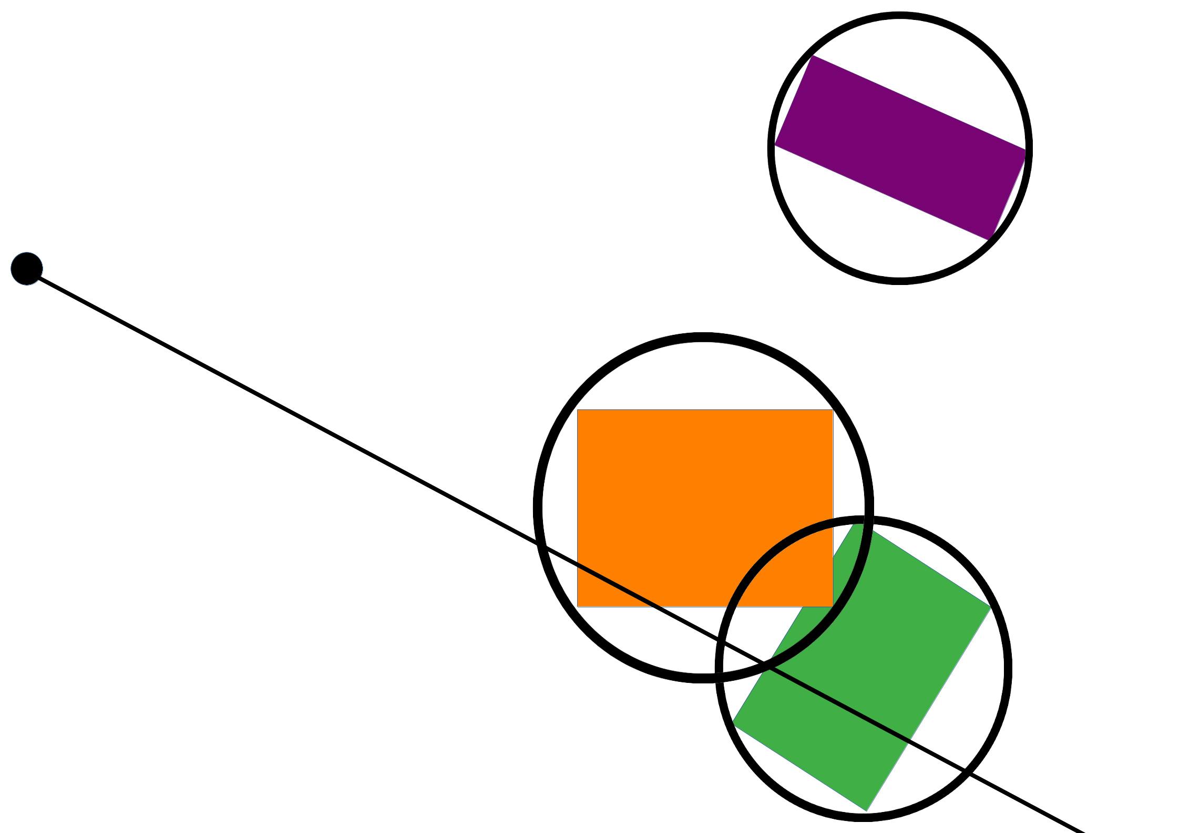
Raytracing
31/35

Slide 32

Raytracing
32/35

Slide 33

Raytracing
33/35

Slide 34
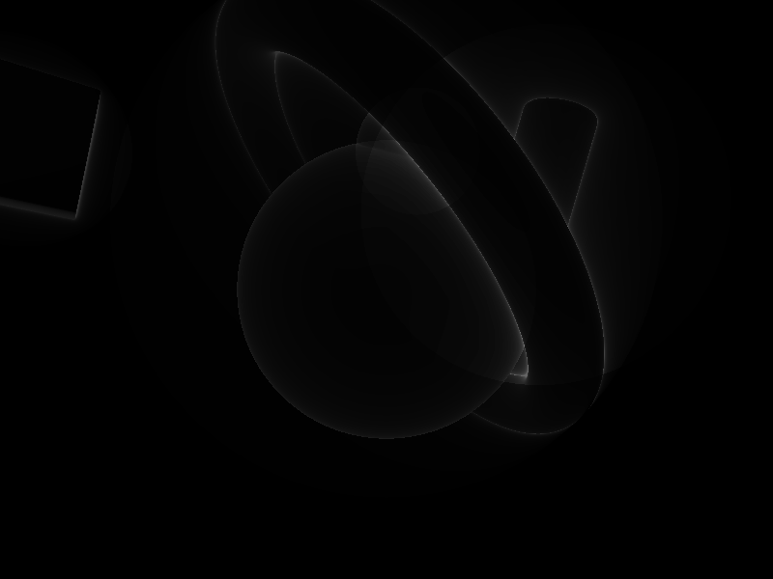
Raytracing : résultats
Raymarcher classique :
Raymarcher avec raytracing :
34/35

Slide 35

Conclusion :
Raymarcher classique :
Raymarcher avec kdtree :
Raymarcher avec raytracing :
35/35

Slide 36
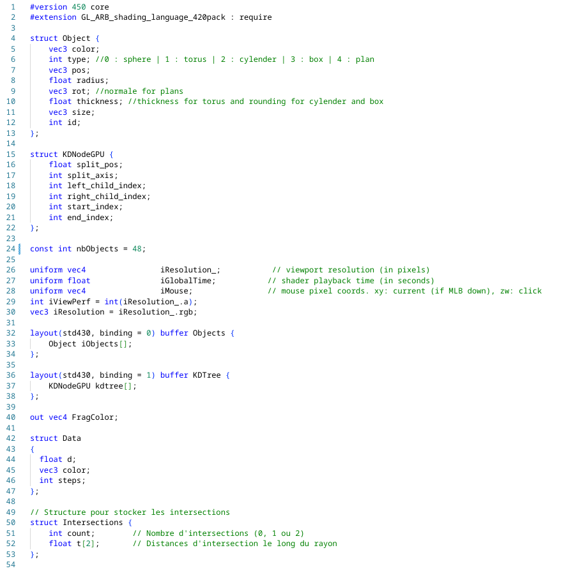
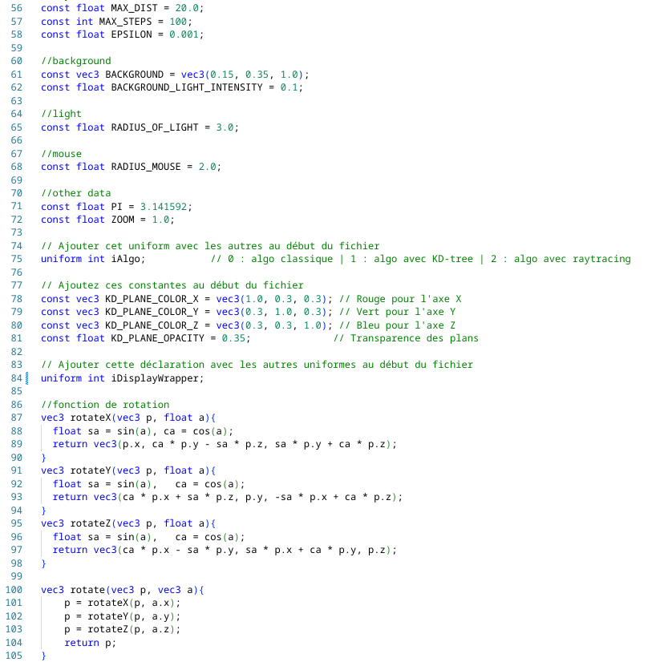
Annexe
Raymarcher :

Slide 37
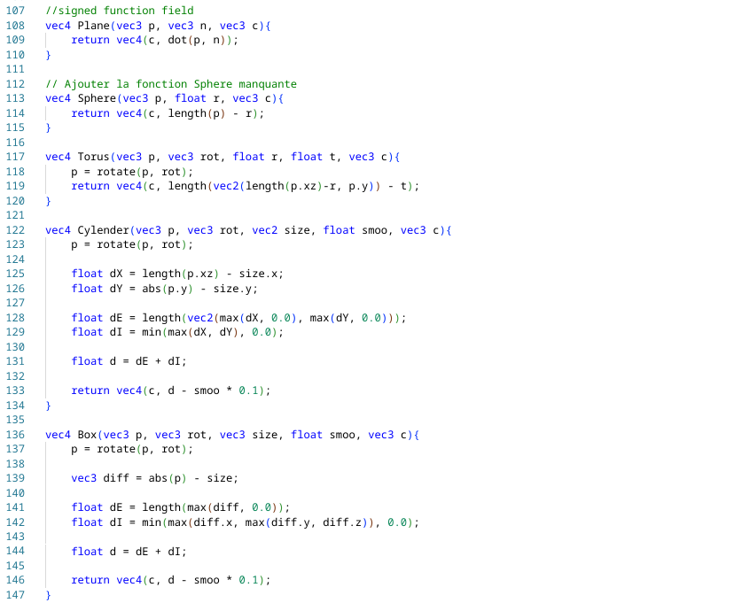
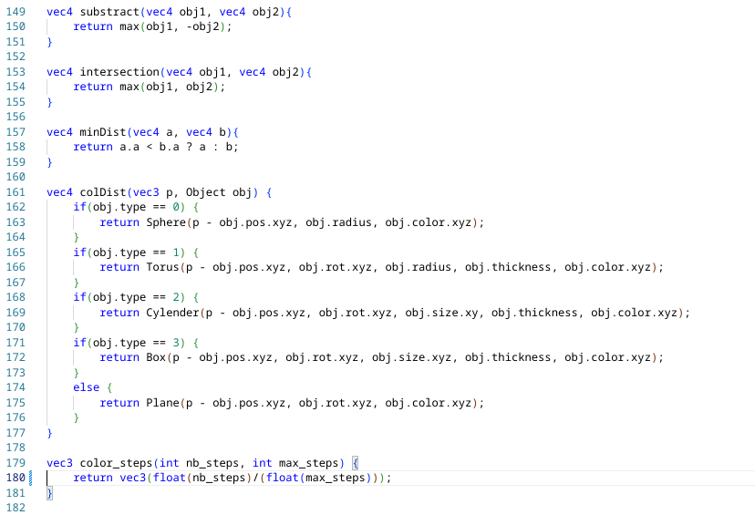
Annexe
Raymarcher :

Slide 38
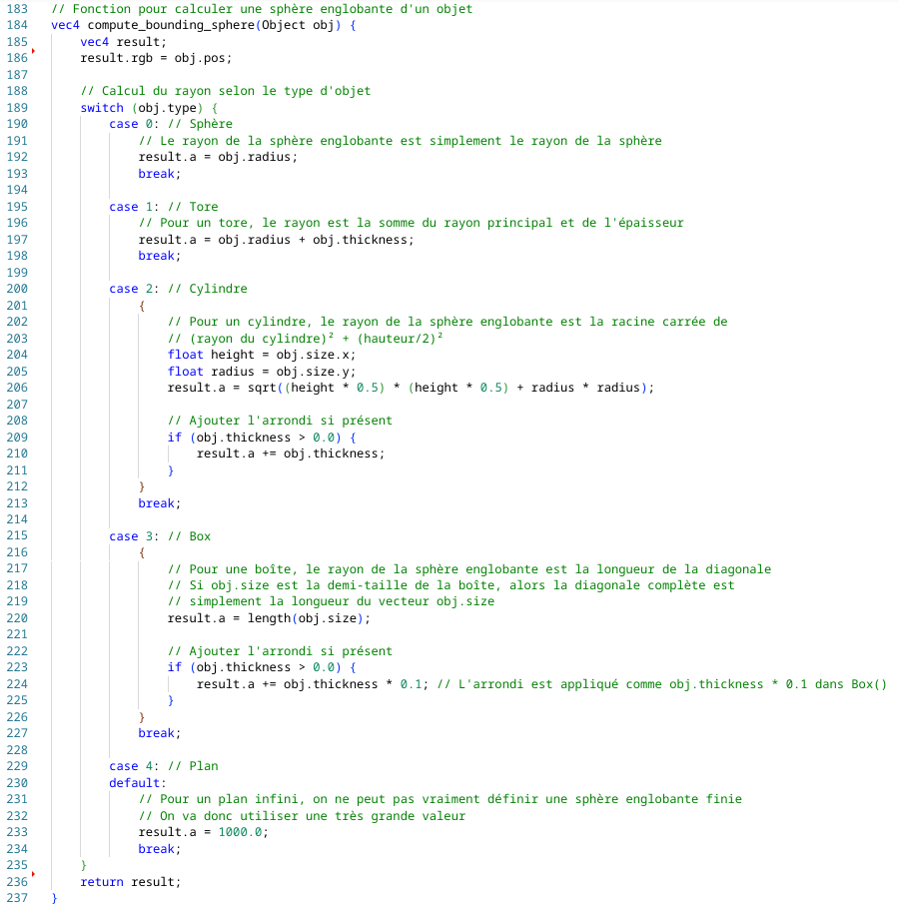
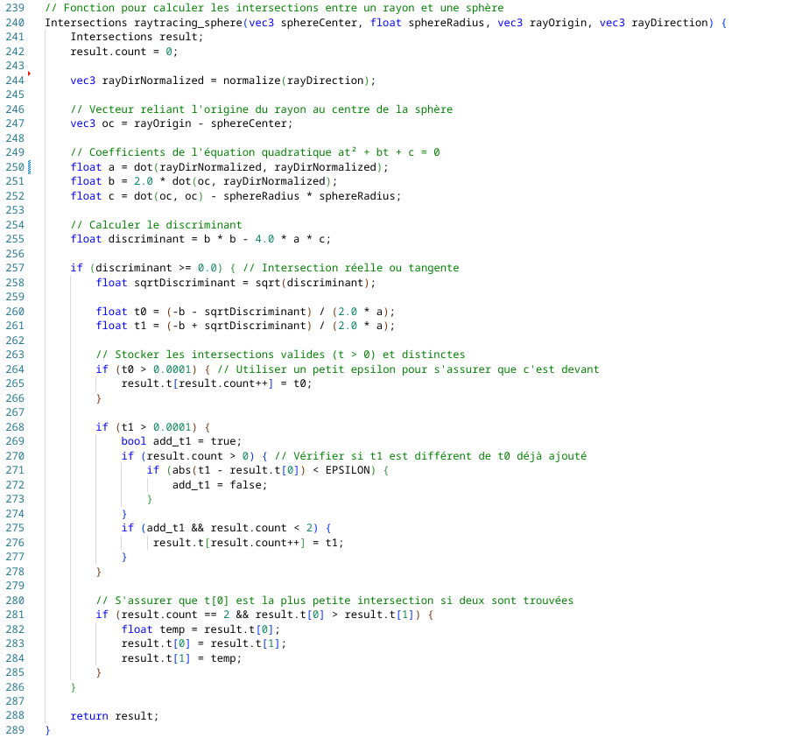
Annexe
Raymarcher :

Slide 39
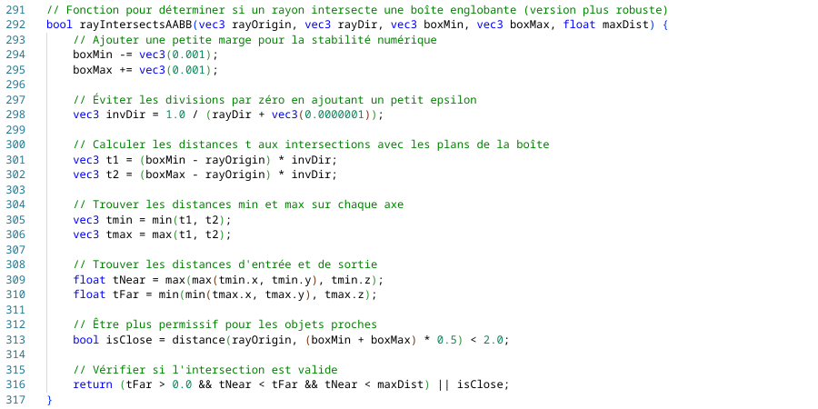
Annexe
Raymarcher :

Slide 40
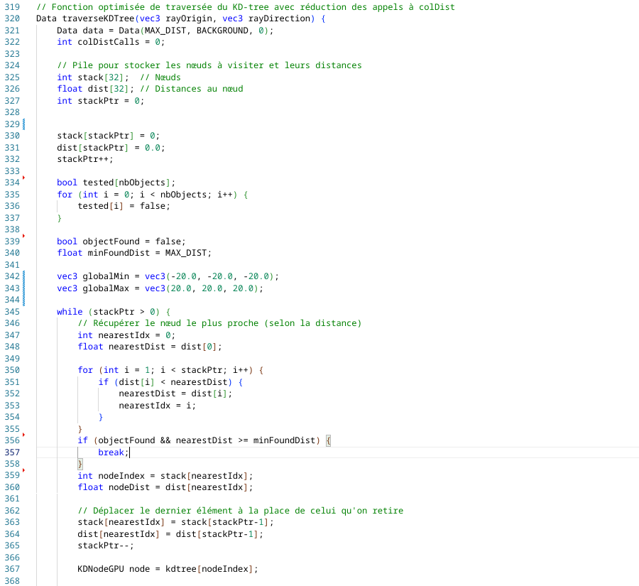
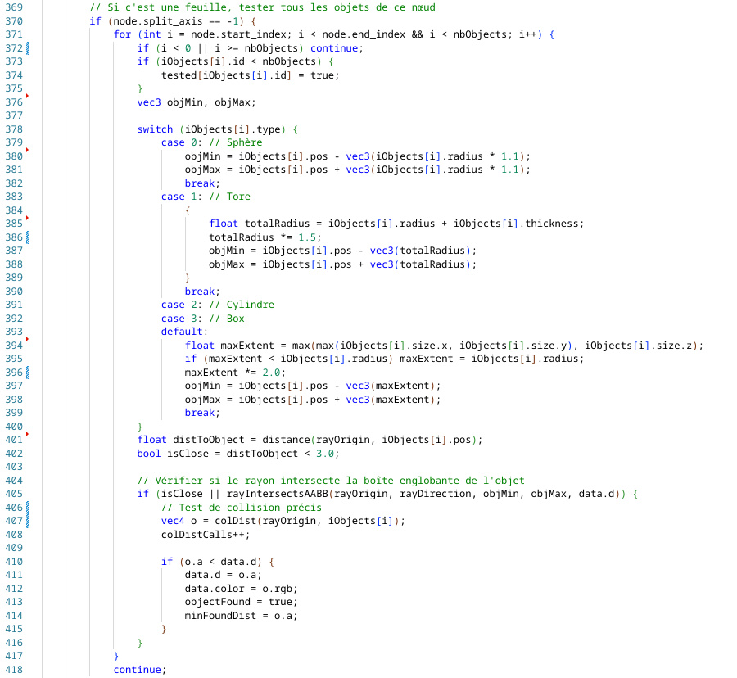
Annexe
Raymarcher :

Slide 41
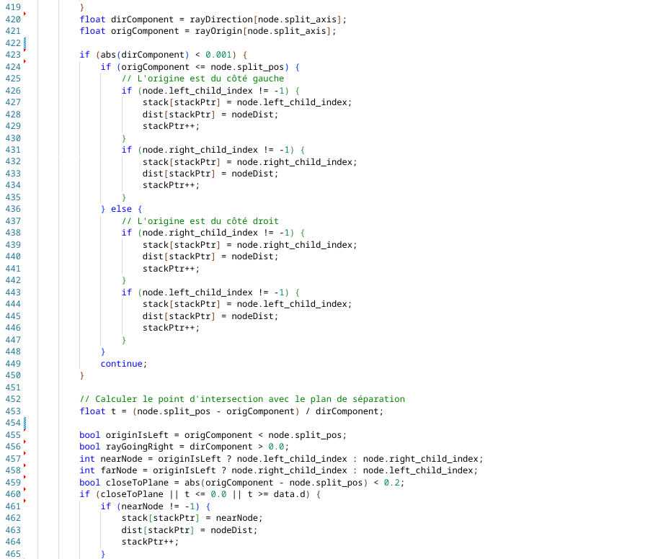
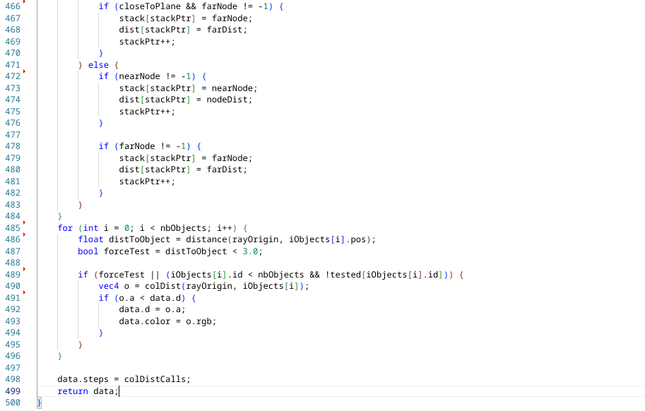
Annexe
Raymarcher :

Slide 42
Annexe
Raymarcher :

Slide 43
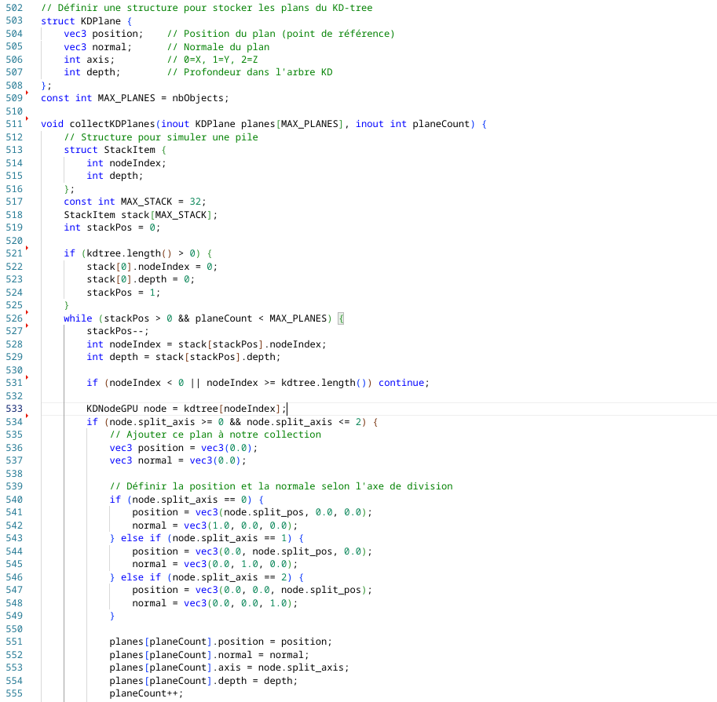
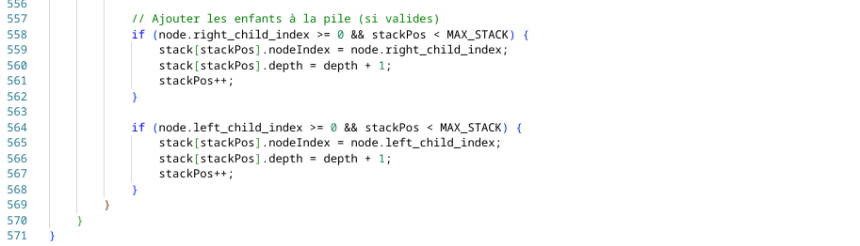
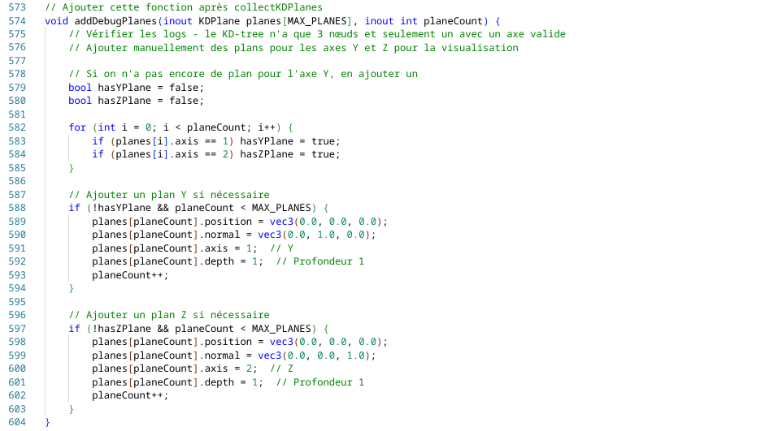
Annexe
Raymarcher :

Slide 44
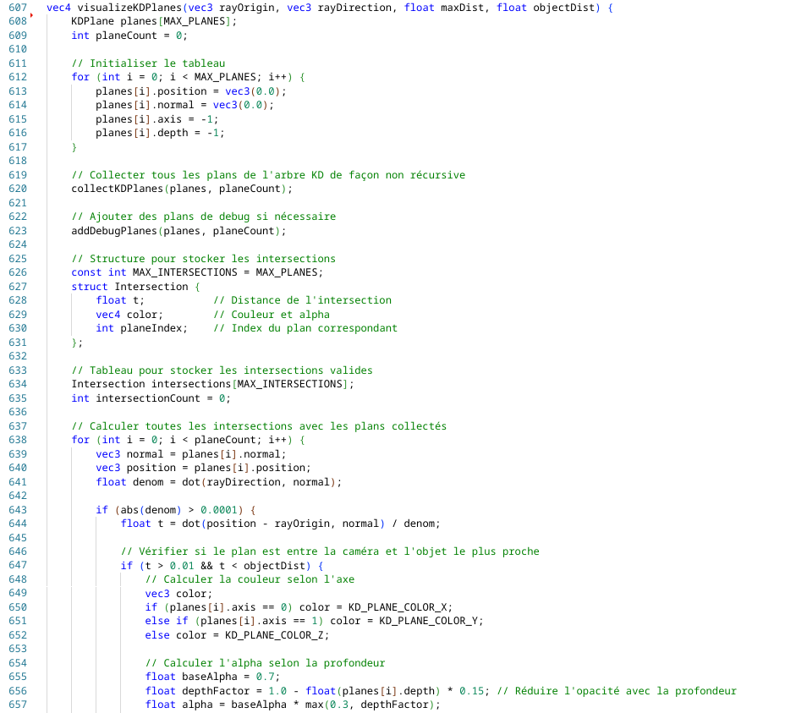
Annexe
Raymarcher :

Slide 45
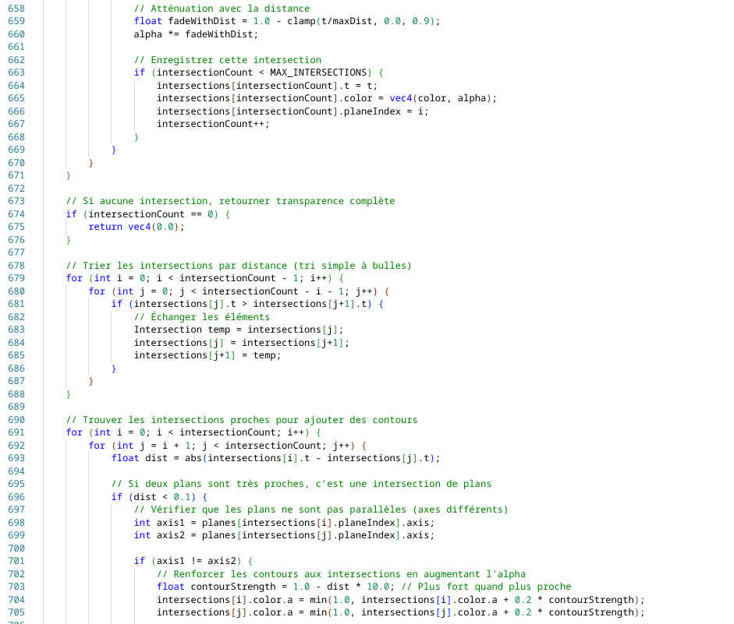
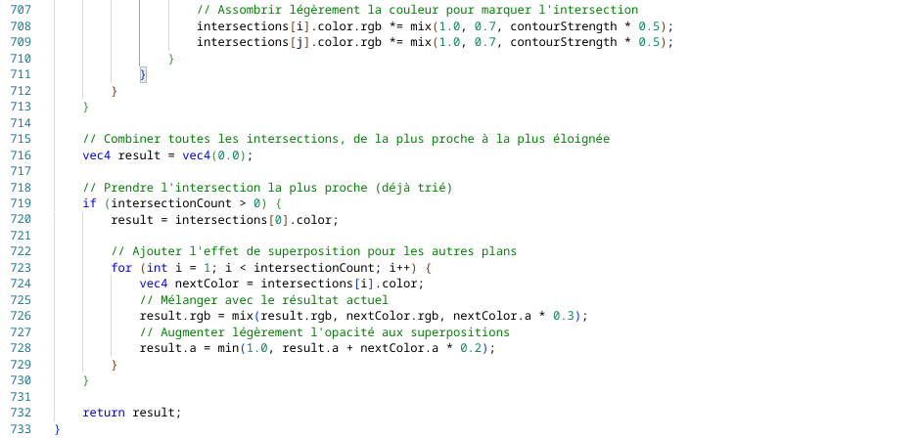
Annexe
Raymarcher :

Slide 46
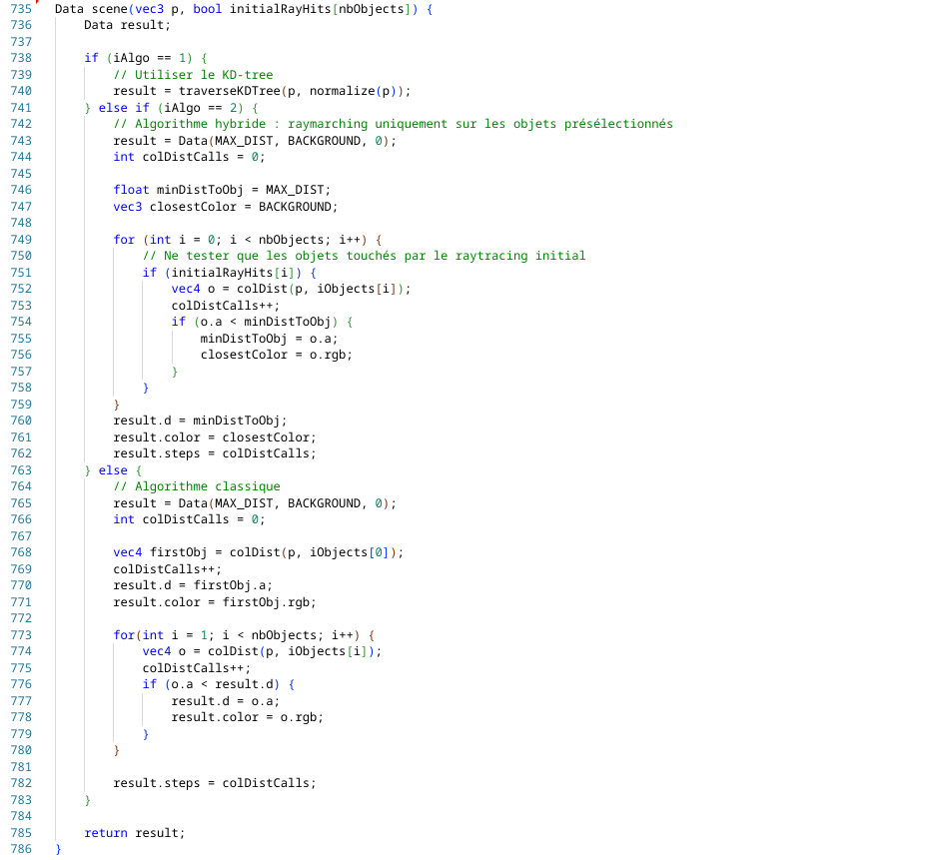
Annexe
Raymarcher :

Slide 47
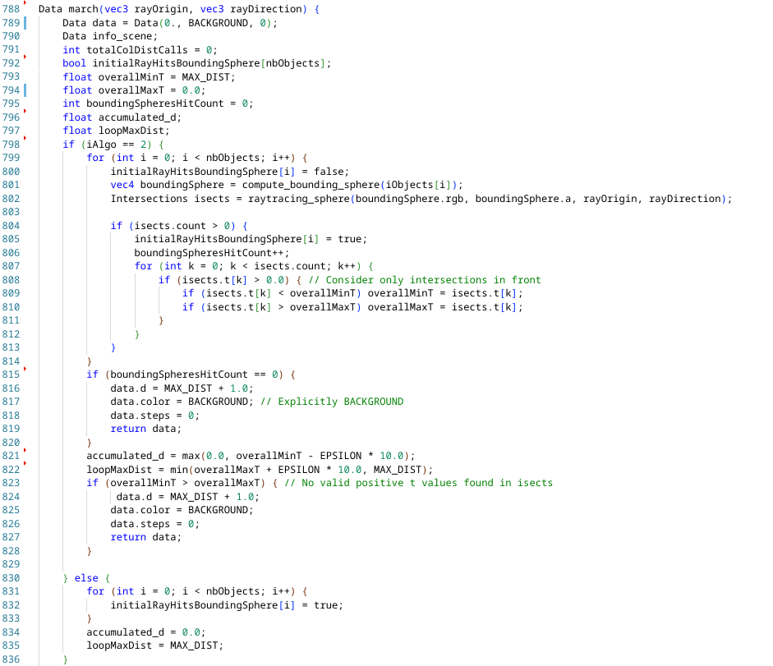
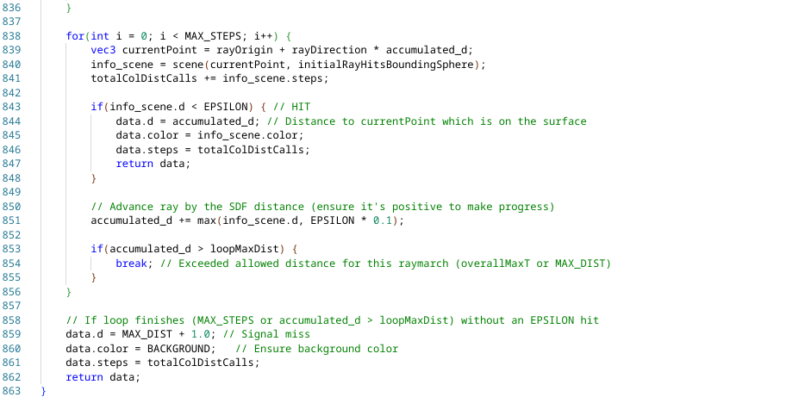
Annexe
Raymarcher :

Slide 48
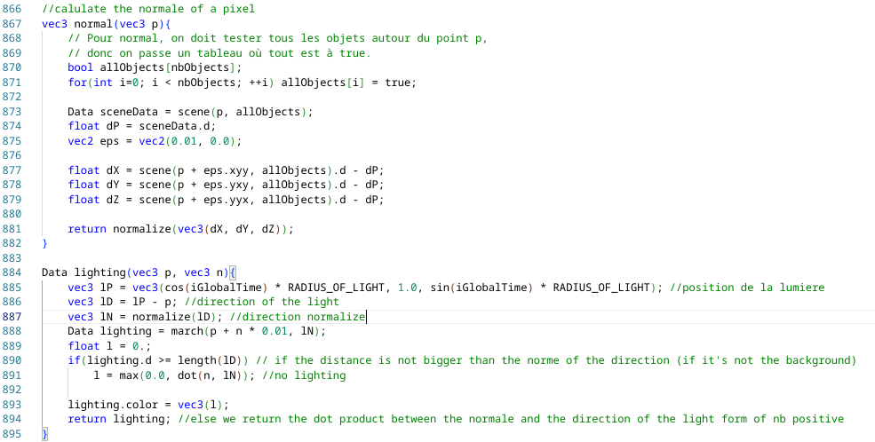
Annexe
Raymarcher :

Slide 49
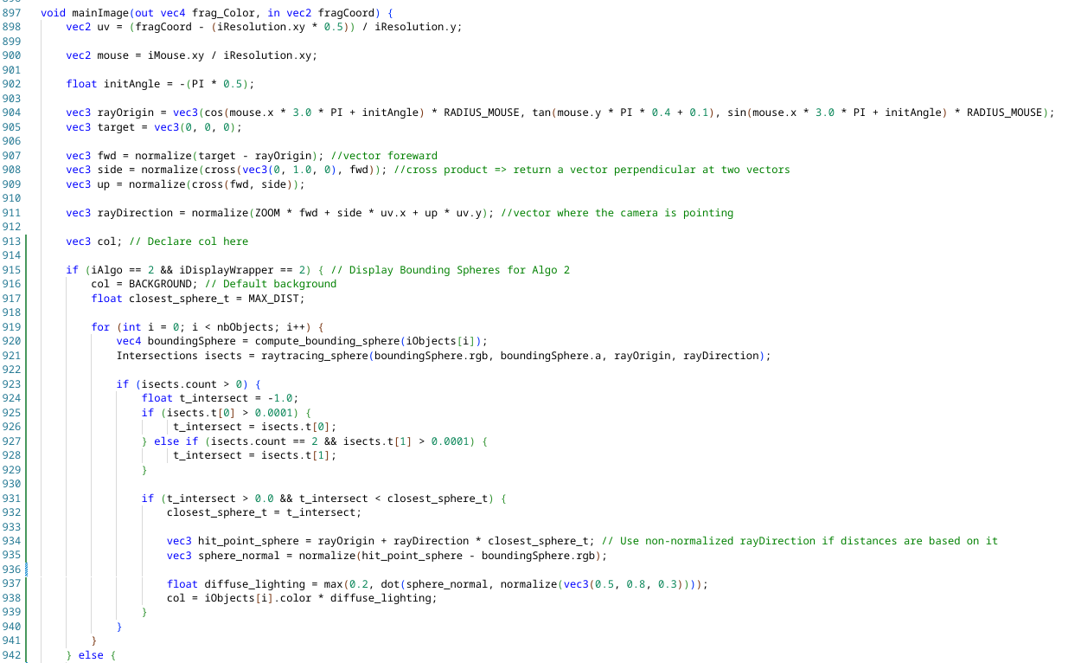
Annexe
Raymarcher :

Slide 50
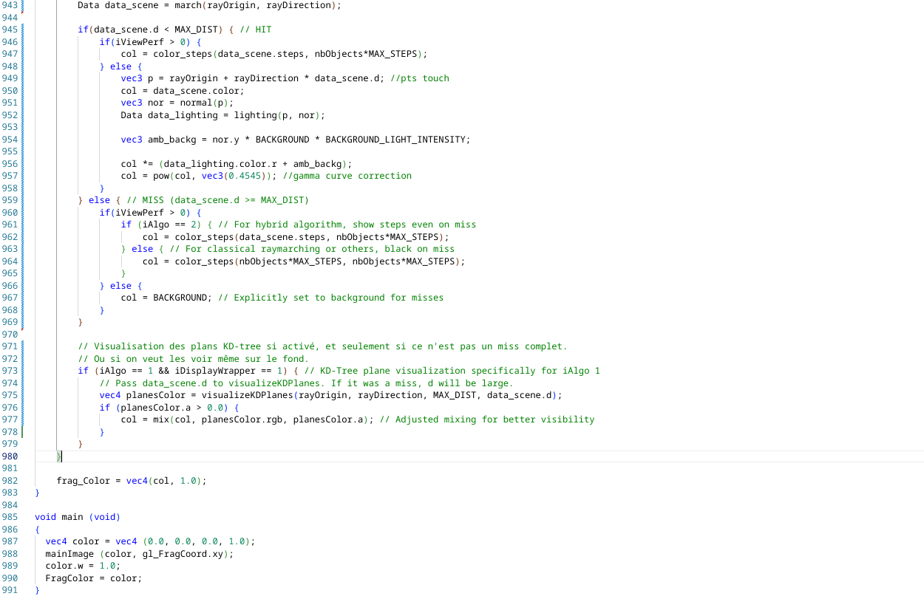
Annexe
Raymarcher :

Slide 51

Annexe
Objects : header :

Slide 52

Annexe
Objects :

Slide 53

Annexe
Kdtree : header :

Slide 54


Annexe
Kdtree :

Slide 55


Annexe
Kdtree :

Slide 56

Annexe
Kdtree :

Slide 57


Annexe
Kdtree :

Slide 58

Annexe
Kdtree :

Slide 59


Annexe
Kdtree :

Slide 60

Annexe
Kdtree :

Slide 61

Annexe
shadertoy : header

Slide 62

Annexe
shadertoy :

Slide 63

Annexe
shadertoy :

Slide 64


Annexe
shadertoy :

Slide 65


Annexe
shadertoy :

Slide 66

Annexe
shadertoy :

Slide 67

Annexe
shadertoy :

Slide 68


Annexe
shadertoy :

Slide 69

Annexe
shadertoy :

Slide 70


Annexe
shadertoy :

